Slide 1
Курс электронного обучения
Защита здоровья в тюрьме: вакцинация для персонала

Slide 2
Введение
[15 минут]

Slide 3
Добро пожаловать на курс
3 минуты
Короткий видеоролик, в котором создатели курса зачитывают сообщение, приведенное ниже, приветствуя участников курса:
«Добро пожаловать на курс электронного обучения «Защита здоровья в тюрьме: вакцинация для заключенных и персонала». Этот курс представлен в рамках RISE-Vac, проекта вакцинации в тюрьмах, охватывающего шесть европейских стран. Перед разработкой этого курса мы побеседовали с рядом выбранных сотрудников и медиков, работающих в тюрьмах, спросив их, какую информацию они хотели бы узнать касательно вопроса вакцинации. Курс был разработан с учетом их ответов. Мы надеемся, что этот курс предоставит вам необходимые сведения о вакцинации и о важности вакцинации в контексте тюрем.
По окончании курса вы получите подтверждение о прохождении этого курса, которое дополнит ваш портфель профессионального развития. Курс включает в себя 2 модуля и оценивается с помощью тестов. Вы узнаете о том, как жизнь и работа в тюрьме могут подвергнуть вас риску заражения инфекционными заболеваниями, и почему вакцинация важна для защиты себя и окружающих. Вы также научитесь эффективным коммуникативным стратегиям, позволяющим рассказывать о вакцинации и развеивать опасения, которые могут возникнуть у людей.
Мы надеемся, что вам понравится этот курс, и, если у вас появятся какие-либо замечания или комментарии, просим вас изложить их в отведенном для этого месте в конце курса. А пока вы можете воспользоваться возможностью представиться в разделе комментариев под этим видео. Спасибо!»

Slide 4
Почему вакцинация в тюрьмах важна
3 минуты
Заключенные и персонал тюрем подвергаются повышенному риску контакта с инфекционными заболеваниями, ряд которых можно предотвратить с помощью вакцинации. Обеспечение высокого уровня вакцинации в тюрьмах может быть весьма эффективным средством предотвращения вспышек заболеваний и защиты заключенных и персонала тюрем, а также их друзей и родственников и всего населения в целом.

Slide 5
Результаты обучения
3 минуты
По окончании этого курса вы будете:
понимать, что такое вакцины и какие заболевания они помогают предотвратить
понимать, как жизнь и работа в тюрьме могут подвергать вас риску заражения инфекционными заболеваниями
знать график вакцинации в вашей стране и то, как он охватывает заключенных и персонал тюрем
быть уверенными в необходимости вакцинации и уметь отвечать на вопросы/развеивать опасения касательно вакцин, возникающие, в частности, у заключенных

Slide 6
Структура курса
3 минуты
1. Заболевания, предотвращаемые с помощью вакцин, наиболее актуальные для заключенных и персонала тюрем [1 час 55 минут]
1.1 Почему проблема инфекционных заболеваний в тюрьмах важна?
1.2 Как вакцинация защищает тюремный персонал и заключенных?
1.3 Гепатит В
1.4 ВПЧ
1.5 Грипп
1.6 COVID-19
1.7 Хотите узнать больше?
1.8 Тест
2. Эффективное информирование о вакцинах [1 час 45 минут]
2.1 Как эффективно информировать о вакцинах
2.2 Десять основных фактов о вакцинах
2.3 Распространенные мнения о вакцинах и способы развеять опасения
2.4 Полезные материалы
2.5 Заключительный тест
3. Важная информация (особенно для немедицинского персонала) [2 часа 30 минут]
3.1 Что такое вирусы и бактерии?
3.2 Представление об иммунной системе
3.3 Что такое вакцины и как они работают?
3.4 Как оценивается и контролируется безопасность и эффективность вакцин?
3.5 Корь, паротит, краснуха
3.6 Дифтерия, коклюш и столбняк
3.7 Полиомиелит
3.8 Пневмококковая инфекция
3.9 Менингококковая инфекция
Ссылки можно найти в конце документа.

Slide 7
Словарь с пояснениями
3 минуты
Словарь научных терминов:
Микроорганизм = очень маленький живой организм, который можно увидеть только под микроскопом.
Патоген = инфекционный микроорганизм, такой как вирус или бактерия, который вызывает заболевание.
Иммунная система = сеть клеток нашего организма, которая защищает нас от болезней, борясь с патогенами в нашем организме.
Инфекция = когда патогенный микроорганизм проникает в клетки человека, повреждает их и начинает размножаться. Затем наша иммунная система начинает бороться с этой инфекцией. Не все инфекции вызывают заболевание, если наша иммунная система способна быстро бороться с инфекцией и контролировать ее.
Инфекционное заболевание = заболевание, вызванное инфекцией, с которой наш организм не в состоянии быстро бороться. Болезнь проявляется как совокупность симптомов.
Симптом = физические изменения, вызванные инфекцией. Это может быть боль в горле, головная боль, высокая температура или другие физические изменения.
Словарь вакцин:
Доза вакцины = один укол (инъекция) вакцины.
Бустерная доза = дополнительный укол (инъекция), сделанный после первой дозы вакцины для обеспечения полного иммунитета.
КПК (MMR) = вакцина против кори, паротита и краснухи.
ВПЧ (HPV) = вирус папилломы человека. Это вирус, который вызывает рак шейки матки.
БЦЖ (BCG)= вакцина против туберкулеза (сокращение от Bacillus Calmette-Guérin, по имени ученых, впервые разработавших вакцину).
Словарь заболеваний:
Пневмония = инфекция легких, которая приводит к затруднению дыхания и может привести к летальному исходу. Пневмония может быть вызвана множеством различных патогенов.
Менингит = инфекция головного мозга и/или нервной системы, которая может привести к летальному исходу. Менингит может быть вызван множеством различных патогенов.

Slide 8
Тест для оценки знаний
4 минуты
1. Какие из перечисленных ниже факторов повышают вероятность того, что заключенные были уязвимы к заражению инфекционными заболеваниями до попадания в тюрьму?
Использование общих или нечистых игл
Высокий уровень бездомности
Ограниченная возможность санитарного просвещения
Всё вышеперечисленное
2. Назовите несколько условий содержания в тюрьме, которые делают заключенных более уязвимыми к заражению инфекционными заболеваниями. [открытый ответ]
3. Какое конкретно заболевание чаще всего распространяется при использовании общих или нечистых игл (например, при инъекционном введении наркотиков или нанесении татуировок)?
Гепатит B
Грипп
COVID-19

Slide 9
Тест для оценки знаний
4 минуты
4. Тюремный персонал не подвержен повышенным рискам заражения инфекционными заболеваниями, распространенными в тюрьме. (Верно/Неверно)
5. Вакцинация может помочь защитить не только отдельных лиц, но и их семьи, посетителей и все население в целом. (Верно/Неверно)
6. Как может распространяться гепатит В?
Через незащищенный секс
Через драки в тюрьме с кровотечениями или укусами
Через татуировки, сделанные с использованием нечистых игл
Через использование общих игл с другими людьми, зараженными гепатитом В
Всё вышеперечисленное

Slide 10
Тест для оценки знаний
4 минуты
7. Инфекция ВПЧ может протекать бессимптомно, то есть человек может не знать, что он заражен. (Верно/Неверно)
8. ВПЧ вызывает только рак шейки матки и поэтому не влияет на мужчин. (Верно/Неверно)
9. Почему грипп быстрее распространяется в тюрьмах?
Потому что многие заключенные — мужчины.
Потому что заключенные живут в очень тесных условиях и часто в одной камере с плохой циркуляцией (вентиляцией) воздуха.
Потому что в тюрьмах часто бывает холодно.

Slide 11
Оценка: заключительный тест
4 минуты
10. Беременные могут защитить себя и своего будущего ребенка от некоторых заболеваний, сделав прививку. (Верно/Неверно)
11. Какие из перечисленных ниже коммуникационных стратегий являются эффективными, когда речь идет о вакцинах?
Использовать инклюзивные термины («мы» вместо «вы»)
Объяснять ключевую информацию просто
Говорить правду
Не повторять существующие мифы о вакцинах
Всё вышеперечисленное
12. Заключенные могут считать, что побочные эффекты от вакцины несут более высокий риск, чем это есть на самом деле, или что заболевания не представляют существенного риска, что не является верным. (Верно/Неверно)

Slide 12
Оценка: заключительный тест
4 минуты
13. Когда люди выражают недоверие к властям или правительствам, важно...
заверить их и выслушать их мнение
сказать им, что они ошибаются
проигнорировать их
14. Теории заговора зачастую популярны, когда…
люди счастливы
люди боятся потерять контроль над ситуацией
люди проводят много времени в Интернете

Slide 13
Тест для оценки знаний
4 минуты
15. Насколько уверенно вы бы себя чувствовали, разговаривая с кем-то о вакцинах?
Совсем неуверенно
В некоторой степени уверенно
Уверенно
Очень уверенно
16. Как бы вы оценили свои знания о вакцинах и заболеваниях, предотвращаемых с помощью вакцин?
Немного осведомлен/не осведомлен
В некоторой степени осведомлен
Довольно хорошо осведомлен
Очень хорошо осведомлен

Slide 14
Тест для оценки знаний
4 минуты
17. Выберите вариант, наиболее подходящий для вашей должности:
Персонал, непосредственно работающий с заключенными
Медицинский персонал (прошедший обучение по вакцинации)
Медицинский персонал (не прошедший обучение по вакцинации)
Другой персонал (просьба указать)

Slide 15
1. Заболевания, предотвращаемые с помощью вакцин, наиболее актуальные для заключенных и персонала тюрем
[1 ч 55 минут]

Slide 16
Содержание модуля
1 минута
В этом модуле мы рассмотрим
Почему проблема инфекционных заболеваний в тюрьмах важна?
Как вакцинация защищает тюремный персонал и заключенных?
Основные заболевания, предотвращаемые с помощью вакцин, в местах лишения свободы, в том числе:
Гепатит B
Грипп
ВПЧ
COVID-19
У вас также будет возможность узнать больше о других заболеваниях, предотвращаемых с помощью вакцин, включая корь, паротит, краснуху, столбняк, дифтерию, полиомиелит и коклюш.
4. Национальные графики вакцинации

Slide 17
Статья 1. Почему проблема инфекционных заболеваний в тюрьмах важна?
1 минута
Заключенные более уязвимы к заражению инфекционными заболеваниями, чем лица, проживающие за пределами тюрьмы. В этой статье мы объясним, почему это так. Это актуально для персонала тюрем, который работает в тесном контакте с заключенными.

Slide 18
Статья 1. Почему проблема инфекционных заболеваний в тюрьмах важна? (До попадания в тюрьму)
3 минуты
Существует ряд факторов, которые делают заключенных более уязвимыми к заражению инфекционными заболеваниями. Некоторые из таких факторов связаны с их жизнью до попадания в тюрьму. В среднем, вероятность того, что заключенные сталкивались с некоторыми из перечисленных ниже факторов, выше, чем у тех, кто в тюрьму не попадал. Это относится не ко всем заключенным.
До тюрьмы
Использование общих или нечистых игл
Незащищенный секс
Ограниченный доступ к медобслуживанию
Высокий уровень бездомности
Ограниченная возможность санитарного просвещения
Употребление грязных наркотиков
Сопутствующие хронические заболевания
Низкий уровень личной гигиены (связано с бездомностью)

Slide 19
Статья 1. Почему проблема инфекционных заболеваний в тюрьмах актуальна? (До попадания в тюрьму)
5 минут
Описанные ниже модели поведения или обстоятельства делают заключенных более уязвимыми к заражению инфекционными заболеваниями до попадания в тюрьму. Вот несколько кратких объяснений причин этому:
Бездомность: бездомные люди, вероятнее всего, не посещали медицинские учреждения, в том числе и с целью вакцинации. Несоблюдение гигиены и плохое здоровье также являются следствием бездомности, что повышает вероятность заражения инфекционными заболеваниями.
Незащищенный секс: заключенные с большей вероятностью заражаются такими инфекциями, как ВПЧ или ВИЧ, в результате незащищенного секса или при наличии нескольких сексуальных партнеров, например в связи с работой в сфере секс-услуг.
Использование общих или нечистых игл: заключенные с большей вероятностью заражаются гепатитом В или С или другими инфекциями при использовании игл, например, при инъекциях наркотиков или нанесении татуировок.
Употребление грязных наркотиков: например, прием наркотиков, смешанных с землей, может привести к заражению столбняком.

Slide 20
Статья 1. Почему проблема инфекционных заболеваний в тюрьмах актуальна? (До попадания в тюрьму)
5 минут
Сопутствующие хронические заболевания: заключенные с большей вероятностью будут иметь сопутствующие хронические заболевания, такие как проблемы с сердцем, астму, артрит, онкологию или диабет.
Доступ к медицинскому обслуживанию: заключенные чаще всего являются выходцами из среды с низким уровнем доступа к медицинскому обслуживанию. Это может означать, что такие люди не посещали медицинские учреждения, в том числе и с целью вакцинации.
Возможность санитарного просвещения: заключенные чаще всего являются выходцами из среды с низким уровнем возможностей для санитарного просвещения. Это может означать снижение осведомленности о пользе медицинских вмешательств, таких как вакцинация.
Все эти факторы означают, что еще до попадания в тюрьму эта группа населения чаще страдает рядом инфекционных заболеваний и реже, чем население в целом, проходит вакцинацию.

Slide 21
Статья 1. Почему проблема инфекционных заболеваний в тюрьмах актуальна? (В тюрьме)
3 минуты
Как только люди попадают в тюрьму, они сталкиваются с рядом факторов, связанных с самими тюрьмами и поведением, которое обычно наблюдается у заключенных, что делает заключенных более уязвимыми к заражению инфекционными заболеваниями. Это относится не ко всем заключенным.
В тюрьме
Использование общих или нечистых игл
Скученность
Ограниченный доступ к медобслуживанию
Незащищенный секс
Высокая текучка людей
Ограниченная возможность санитарного просвещения
Плохая вентиляция
Совместное использование камер, душевых и туалетов
Употребление грязных наркотиков
Несоблюдение гигиены

Slide 22
Статья 1. Почему проблема инфекционных заболеваний в тюрьмах актуальна? (В тюрьме)
5 минут
Описанные ниже модели поведения или обстоятельства делают заключенных более уязвимыми к заражению инфекционными заболеваниями также, когда они уже в тюрьме. Вот несколько кратких объяснений причин этому:
Плохая вентиляция: тюремные здания зачастую старые, в них мало окон, которые можно было бы открыть, чтобы впустить воздух для проветривания. Это означает, что инфекционные заболевания, передающиеся по воздуху, такие как COVID-19 или грипп, могут распространяться в тюрьмах гораздо быстрее и легче.
Несоблюдение гигиены: чистящие средства иногда не предоставляются заключенным из-за опасений, что заключенные причинят себе вред. Однако все заключенные должны иметь к ним доступ под контролем. Кроме того, в некоторых тюрьмах у заключенных нет соответствующих удобств, например туалетов в их камерах. Все это снижает уровень гигиены в тюремных камерах.
Совместное использование камер, душевых и туалетов: инфекционные заболевания могут легко передаваться между людьми, пользующимися одними и теми же помещениями и прикасающимися к одним и тем же поверхностям без предварительной уборки.
Скученность: в здании тюрьмы зачастую слишком много людей. Такая высокая плотность облегчает распространение инфекционных заболеваний от одного человека к другому.

Slide 23
Статья 1. Почему проблема инфекционных заболеваний в тюрьмах актуальна? (В тюрьме)
5 минут
Незащищенный секс: заключенные с большей вероятностью заражаются инфекциями, передаваемыми половым путем, такими как ВПЧ или ВИЧ, в результате незащищенного секса. Доступ к средствам защиты, таким как презервативы, в тюрьмах может быть ограничен.
Использование общих или нечистых игл: заключенные с большей вероятностью заражаются гепатитом В или С или другими инфекциями при использовании игл, например при инъекциях наркотиков или нанесении татуировок. В тюрьмах труднее дезинфицировать иглы, поскольку у людей часто нет доступа к чистящим средствам.
Употребление грязных наркотиков: например, прием наркотиков, смешанных с землей, может привести к заражению столбняком. Наркотики в тюрьмах запрещены, поэтому их часто привозят контрабандой из неизвестных источников, что делает их качество сомнительным.
Высокая текучка: заключенные переводятся из одной тюрьмы в другую тюрьму по мере отбывания наказания. Сотрудники также приходят в здание тюрьмы и уходят. Такой поток людей дает множество возможностей для проникновения инфекционных заболеваний в тюрьмы.

Slide 24
Статья 1. Почему проблема инфекционных заболеваний в тюрьмах актуальна? (В тюрьме)
5 минут
Доступ к медицинскому обслуживанию: заключенные чаще сталкиваются с трудностями в части получения медицинского обслуживания, включая вакцинацию, лечение или обследование с целью выявления заболеваний.
Возможность санитарного просвещения: заключенные ограничены в доступе к информации. Это означает, что люди могут не знать о преимуществах вакцинации или других мерах по защите здоровья.
Все эти факторы означают, что, оказавшись в тюрьме, люди могут столкнуться с большими трудностями в получении медицинского обслуживания, например вакцинации, и могут подвергаться повышенному риску заражения инфекционными заболеваниями в тюремной среде.

Slide 25
Статья 1. Почему проблема инфекционных заболеваний в тюрьмах актуальна?
3 минуты
Возможно, вы заметили значительное совпадение между этими факторами. Это означает, что данные обстоятельства или условия оказывают свое воздействие как до попадания людей в тюрьму, так и во время их пребывания в ней, иногда по разным причинам.
До тюрьмы
В тюрьме
Ограниченная возможность санитарного просвещения
Скученность
Высокий уровень бездомности
Незащищенный секс
Высокая текучка
Низкий уровень личной гигиены (связано с бездомностью)
Ограниченный доступ к медобслуживанию
Совместное использование камер, душевых и туалетов
Употребление грязных наркотиков
Сопутствующие хронические заболевания
Использование общих или нечистых игл
Несоблюдение гигиены
Плохая вентиляция

Slide 26
Статья 1. Почему проблема инфекционных заболеваний в тюрьмах важна?
5 минут
Все эти модели поведения и обстоятельства, о которых мы только что узнали, помогают объяснить, почему заключенные подвержены повышенному риску заражения. Все эти факторы, вместе взятые, говорят о том, что в тюрьмах, как правило, всегда распространено множество инфекционных заболеваний. Это означает, что тюремный персонал, а также заключенные подвергаются большему риску заражения инфекционными заболеваниями, чем люди, которые не живут или не работают в тюрьмах.
Помимо риска заражения инфекционными заболеваниями самим, тюремный персонал рискует передать эти заболевания общему населению, в частности, своей семье или близким друзьям, а также обществу в целом.
Ниже проиллюстрировано, как сотрудники тюрьмы вступают в контакт с зараженными заключенными (помечены розовым цветом). Больные заражают других заключенных и тюремный персонал. Затем сотрудники тюрьмы покидают тюрьму, отправляются домой к своей семье или близким и передают им эту болезнь.

Slide 27
Статья 1. Почему проблема инфекционных заболеваний в тюрьмах важна?
5 минут
Инфекционные заболевания также передаются и в обратном направлении.
Люди, приходящие в тюрьму (персонал, посетители или новые заключенные), могут принести инфекционные заболевания извне в тюрьму. Как мы уже убедились, тюрьмы представляют собой закрытую среду, в которой инфекции легко распространяются, поэтому иногда один случай заболевания может быстро привести к вспышке массового заболевания. Также отмечалось, что заключенные часто страдают от хронических заболеваний, и в этом случае они могут сильно заболеть при заражении.

Slide 28
Статья 2. Как вакцинация защищает тюремный персонал и заключенных?
5 минут
Мы рассмотрели, почему инфекционные заболевания чаще распространены в тюрьмах и каким образом это может представлять угрозу для жизни тюремного персонала, заключенных, их родственников и общества в целом.
Многие инфекционные заболевания в настоящее время можно предотвратить с помощью вакцин. Вакцинация может помочь избежать серьезных заболеваний, если человек все же заразится; кроме того, она снижает вероятность того, что он передаст болезнь окружающим.
Возьмем предыдущий пример, когда сотрудники тюрьмы заражаются сами и заражают свою семью по возвращении домой – в данном случае, несмотря на наличие риска заражения на работе в тюрьме, такие сотрудники не заражаются и не передают инфекцию своей семье, потому что они вакцинированы и таким образом защищены от болезни.

Slide 29
Статья 2. Как вакцинация защищает тюремный персонал и заключенных?
5 минут
Заметьте, что не только сотрудники тюрьмы не заразятся, потому что они вакцинированы, но также и заключенные смогут защититься от инфекций, потому что они тоже вакцинированы. Это означает, что в тюрьмах будет меньше инфекций, то есть в целом люди, живущие и работающие в тюрьме, будут здоровее и с меньшей вероятностью заболеют.
Также следует отметить, что некоторые члены семей сотрудников тюрьмы не вакцинируются. Это может быть связано с тем, что их иммунная система недостаточно сильна для вакцинации. Например, не могут быть вакцинированы люди, имеющие раковые заболевания определенной категории, или младенцы. Однако, будучи вакцинированными, сотрудники тюрьмы не станут переносчиками каких-либо заболеваний для своей семьи.

Slide 30
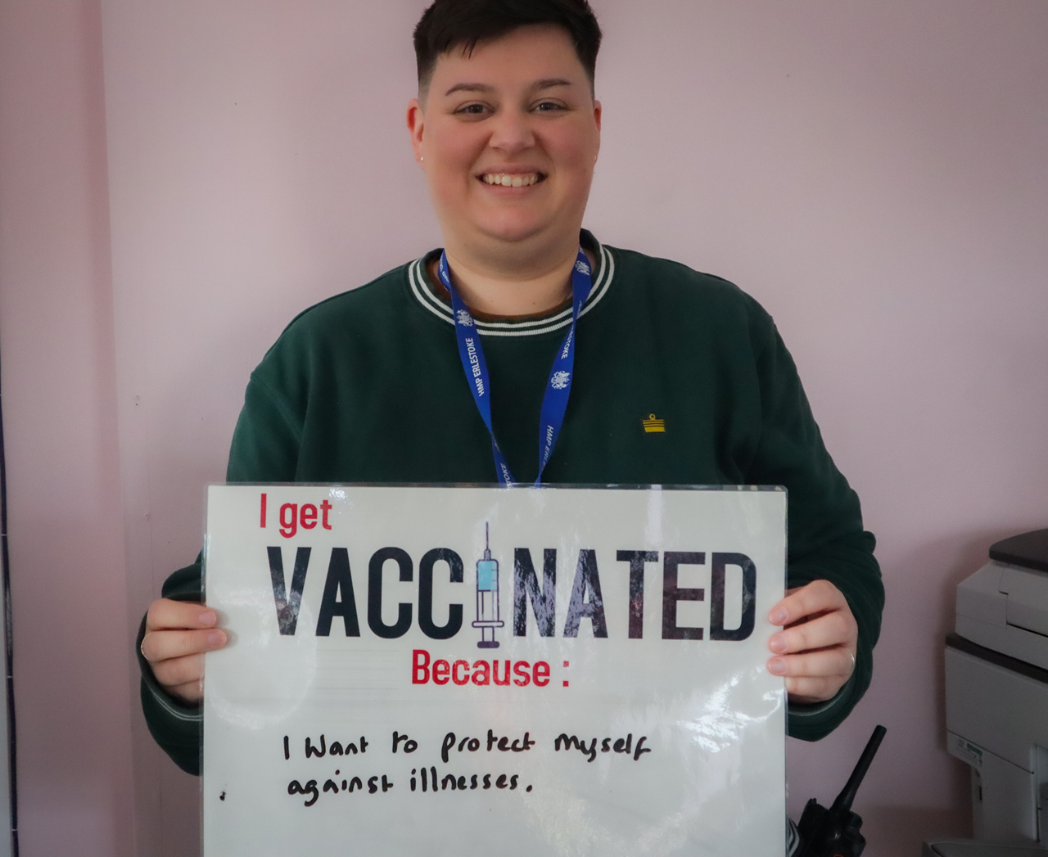
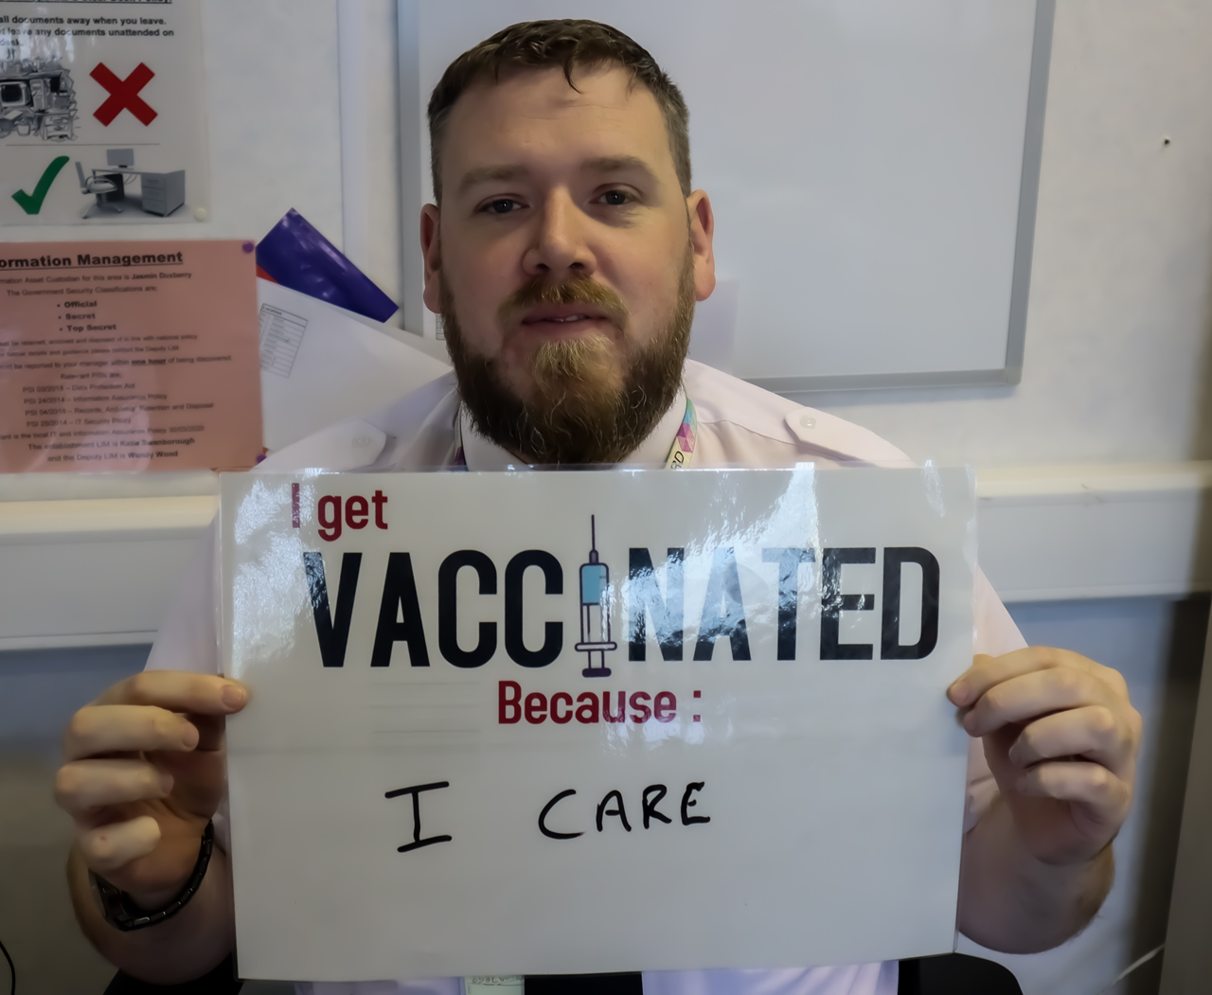
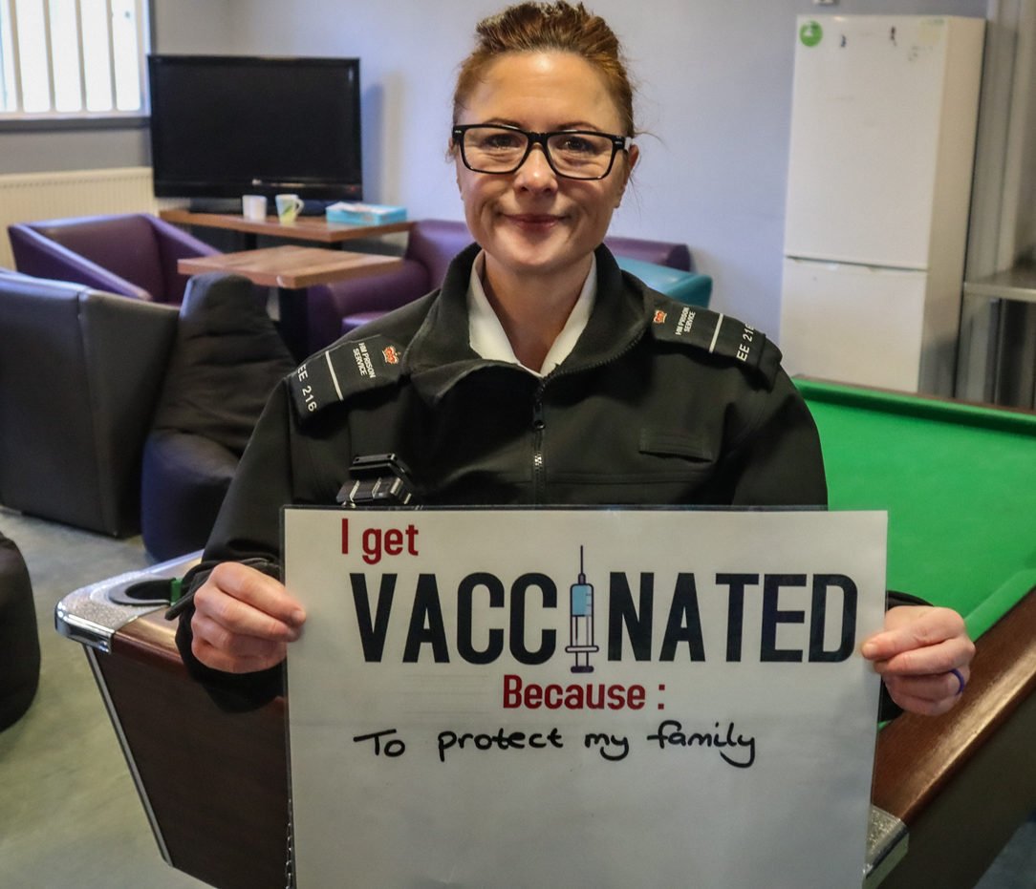
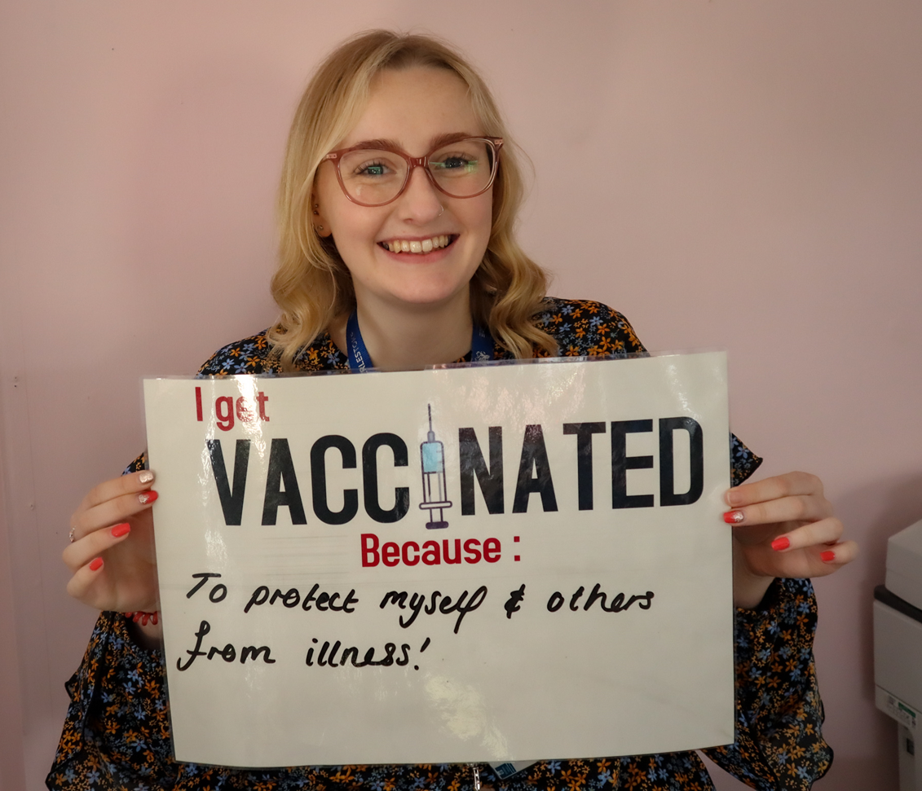
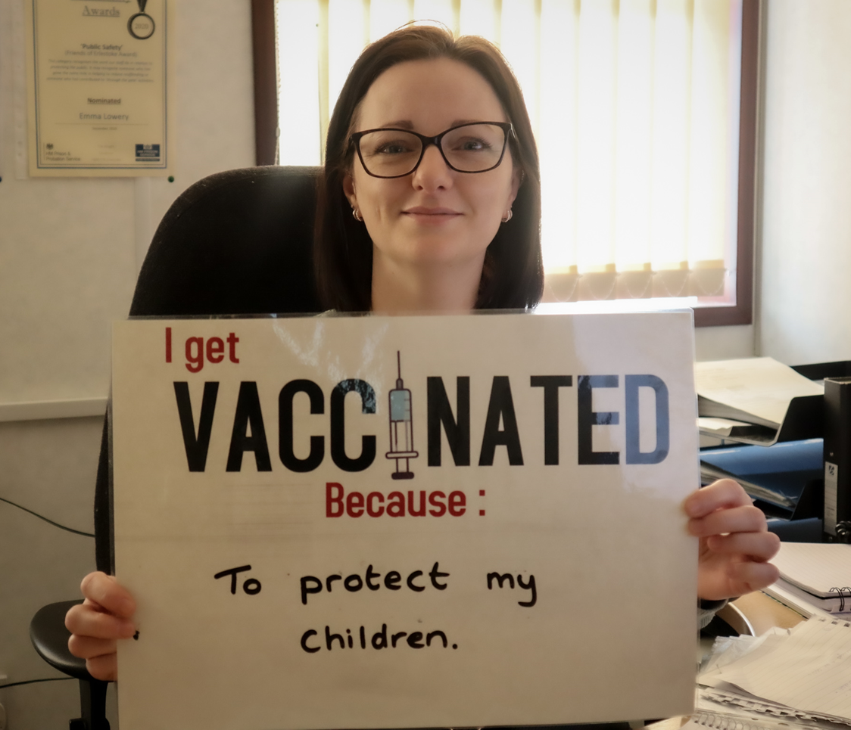
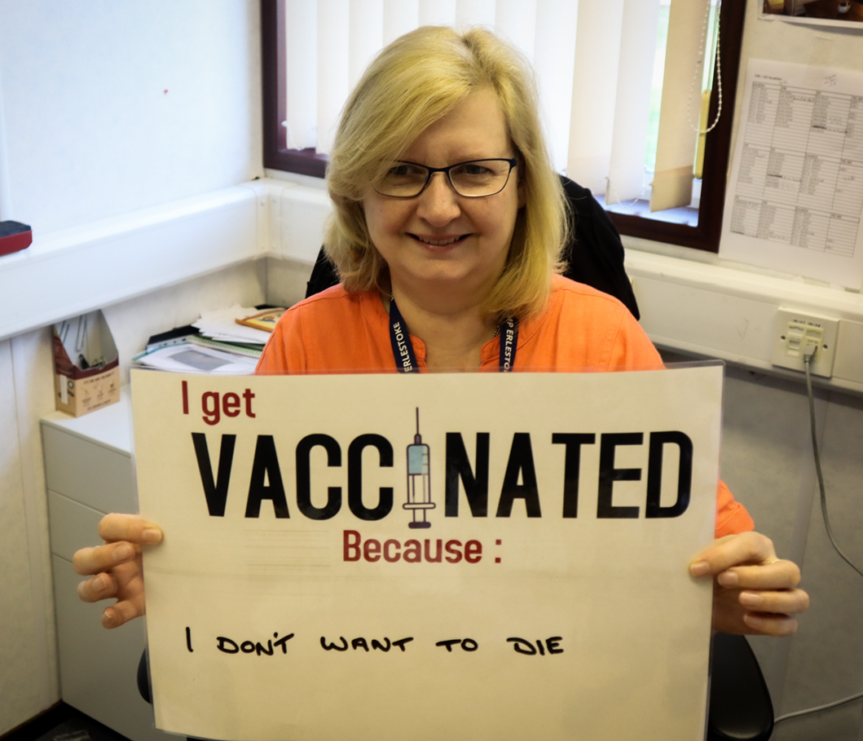
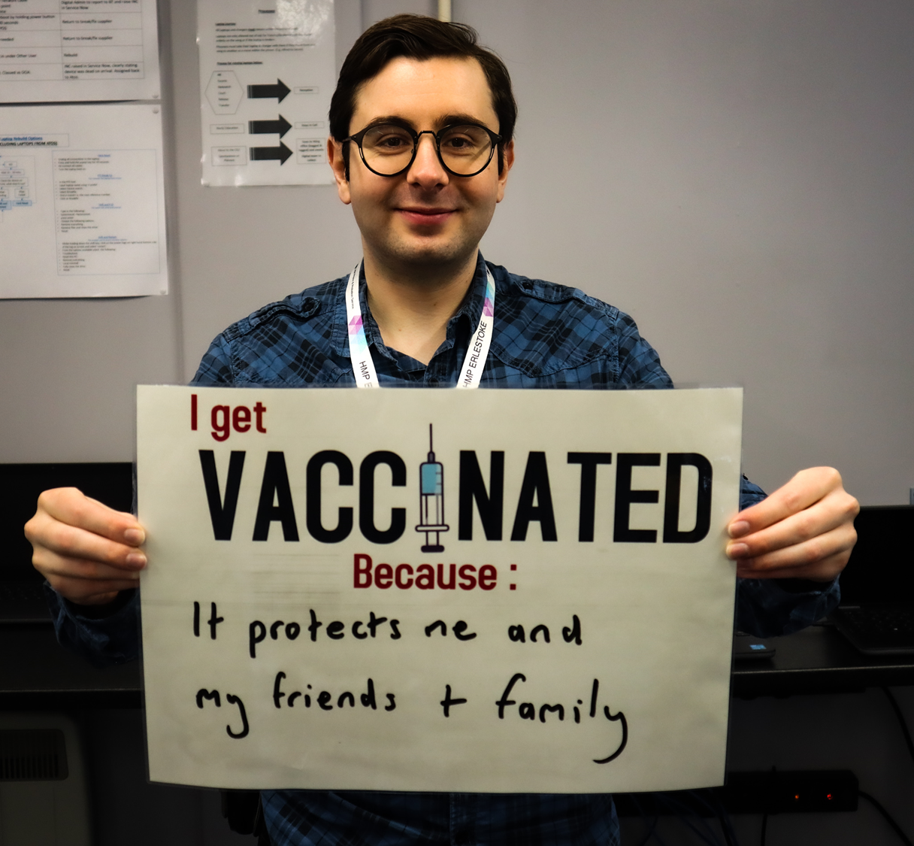
Статья 2. Как вакцинация защищает тюремный персонал и заключенных?
2 минуты
Давайте посмотрим, почему некоторые сотрудники тюрьмы предпочитают вакцинироваться:
Я вакцинировалась, потому что:
я не хочу заболеть.
Я вакцинировался, потому что:
мне не все равно.
Я вакцинировалась, потому что:
я хочу защитить себя от болезни.
Я вакцинировалась, потому что:
я хочу защитить свою семью.
Я вакцинировалась, потому что:
я хочу защитить себя и других от заболеваний.
Я вакцинировалась,
потому что:
я хочу защитить своих детей.
Я вакцинировалась, потому что:
я не хочу умереть.
Я вакцинировался, потому что:
это защитит меня и моих друзей + мою семью.

Slide 31
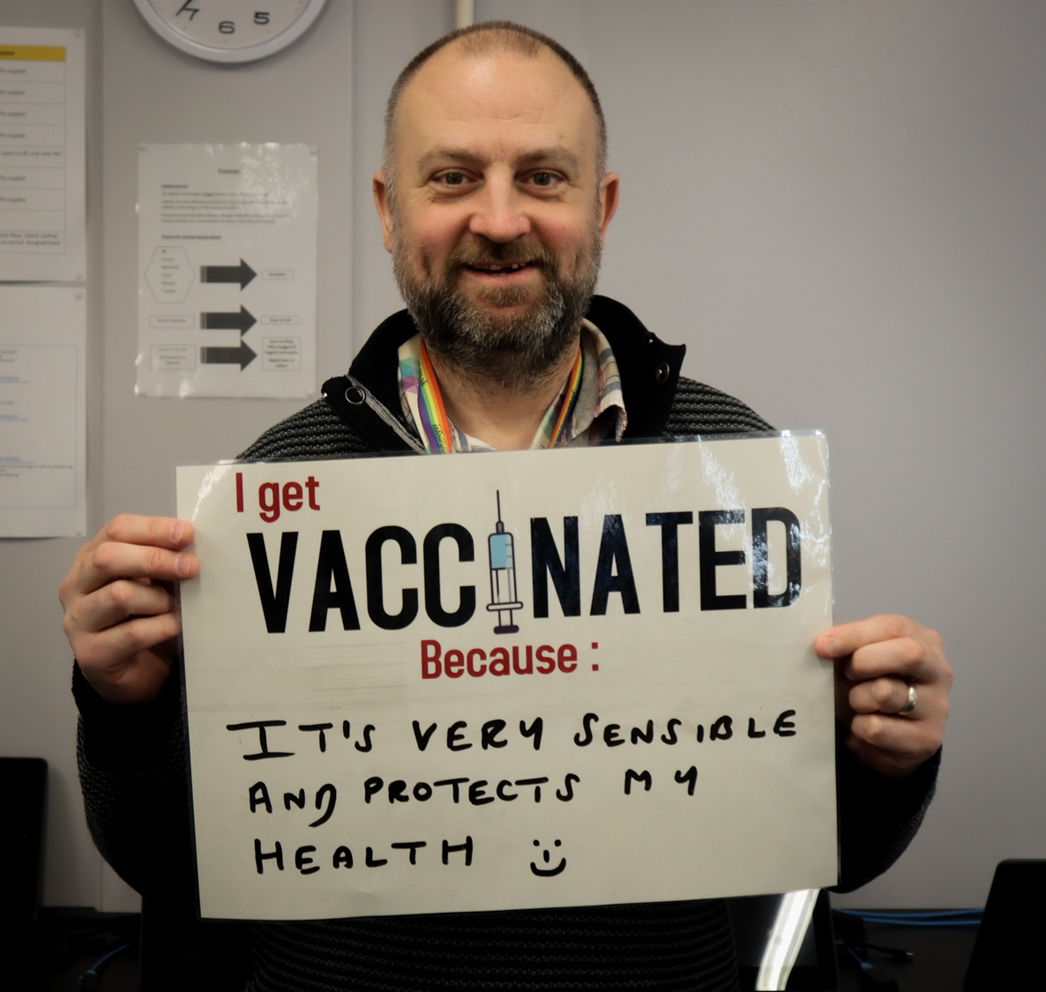
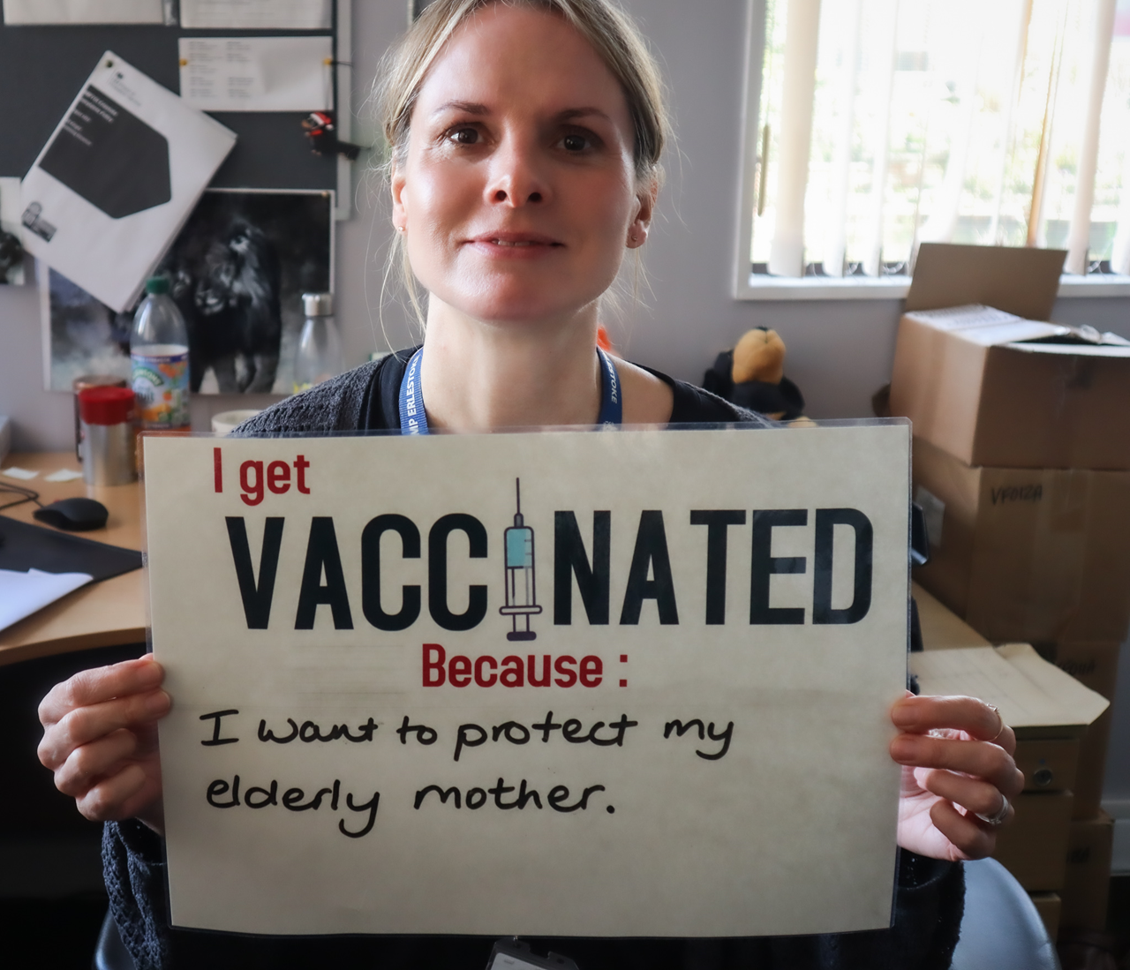
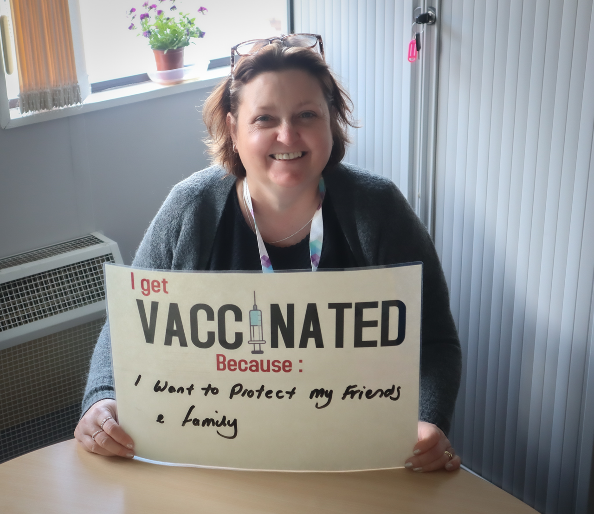
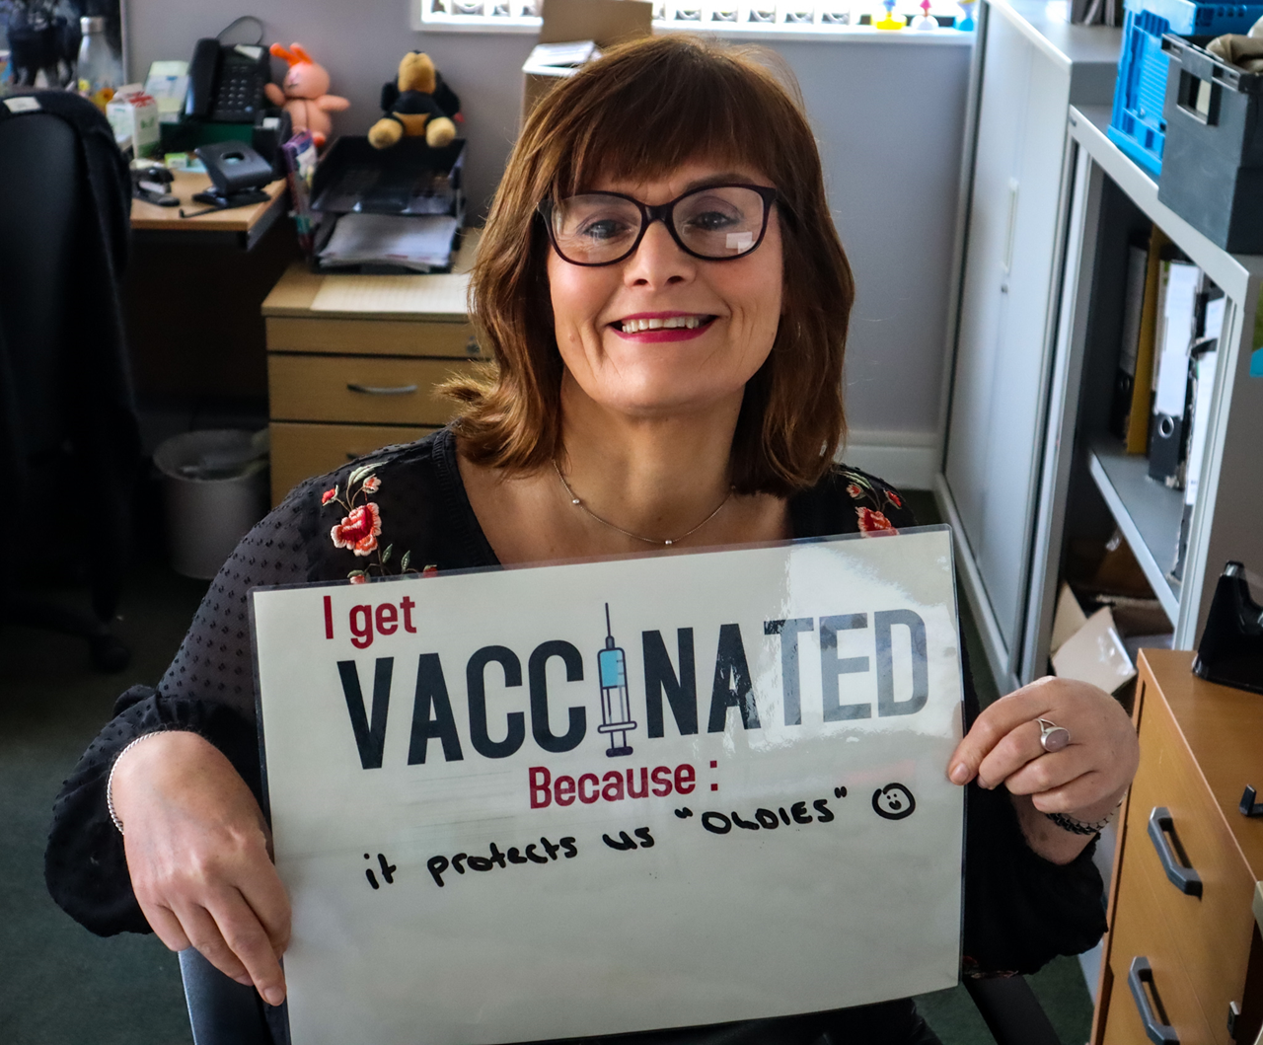
Статья 2. Как вакцинация защищает тюремный персонал и заключенных?
2 минуты
Давайте посмотрим, почему некоторые сотрудники тюрьмы предпочитают вакцинироваться:
Я вакцинировалась, потому что:
я хочу защитить мою пожилую мать.
Я вакцинировалась, потому что:
мой брат умер от детской болезни.
Я вакцинировался
ради
своей жены.
Я вакцинировался, потому что:
это разумно, и это защитит мое здоровье.
Я вакцинировалась, потому что:
я хочу защитить своих друзей и семью.
Я вакцинировалась, чтобы защитить всех и иметь возможность путешествовать.
Я вакцинировалась, потому что:
это защищает нас, «старичков».

Slide 32
Статья 2. Как вакцинация защищает тюремный персонал и заключенных?
3 минуты
Сейчас мы немного детальнее рассмотрим ряд наиболее распространенных в тюрьмах инфекционных заболеваний, которые можно предотвратить с помощью вакцинации: гепатит В, ВПЧ, грипп и COVID-19.
В этом разделе вы узнаете, что из себя представляют и как проявляются эти инфекционные заболевания, какие вакцины существуют против них, а также насколько они безопасны и эффективны.
В конце этого раздела вы также ознакомитесь со своим национальным графиком иммунизации, чтобы понять, какие вакцины доступны в вашей стране.

Slide 33
Статья 3. Гепатит В
3 минуты
Инфекция гепатита В может вызвать рак печени. Гепатит В передается через контакт с биологическими жидкостями, такими как кровь, и через незащищенный секс. В обществе эта инфекция не очень распространена, однако в тюрьмах она встречается гораздо чаще.
Гепатит В - очень серьезное заболевание, которое может привести к опасным для жизни проблемам с печенью, таким как рак печени или печеночная недостаточность. Очень важно, чтобы тюремный персонал знал, как защитить себя от гепатита B и как предотвратить возможное заражение в тюрьме.

Slide 34
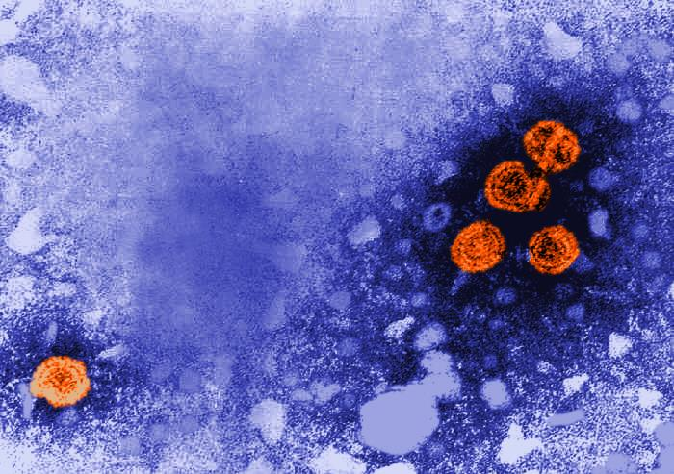
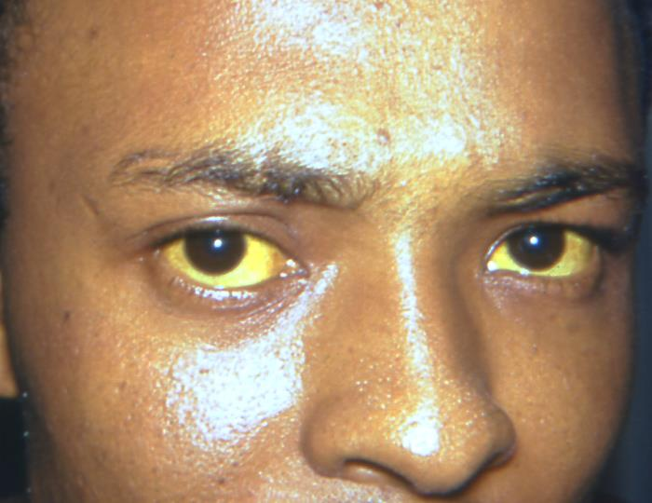
Статья 3. Гепатит В
3 минуты
Заболевание: вирусное заболевание печени, а в некоторых случаях и рак печени. Вирусное – значит вызванное вирусом.
Какие симптомы? У людей, зараженных гепатитом B, может быть высокая температура, усталость, боль в области живота, ощущение недомогания, пожелтение кожи и глаз, а также образование участков кожи, покрытых пятнами и вызывающими зуд. У некоторых инфицированных людей симптомы отсутствуют.
Как протекает тяжелая форма заболевания? У людей, длительное время инфицированных гепатитом B без лечения, может развиться рак печени или печеночная недостаточность со смертельным исходом. По оценкам, в 2019 году гепатит B стал причиной 820 000 смертей во всем мире.
Как распространяется? Гепатит B может распространяться при контакте с биологическими жидкостями инфицированного человека. Это может быть незащищенный вагинальный, анальный или оральный секс, инъекционное введение наркотиков с использованием общих или нечистых игл, рана, вызванная использованной иглой или другим инфицированным предметом, татуировка или пирсинг с использованием нестерильного оборудования, а также определенный контакт с кровью или слюной.

Slide 35
Статья 3. Гепатит В
3 минуты
Кто подвержен риску заражения? Люди с заболеваниями печени или почек, ВИЧ-инфицированные, те, кто работают или живут в условиях повышенного риска, например в тюрьме, а также те, чье поведение сопряжено с высокой степенью риска, например те, кто часто употребляет наркотики или работает в сфере секс-услуг, подвержены большему риску заражения гепатитом B.
Почему это важно в тюрьмах? Часто среди заключенных наблюдаются ВИЧ-инфекция, использование общих нечистых игл или незащищенный секс, что повышает вероятность заражения гепатитом В. В тюрьмах люди могут использовать общие иглы для употребления наркотиков или нанесения татуировок, а также заниматься незащищенным сексом, что еще больше увеличивает распространение гепатита В. Исследования показывают, что в тюрьмах уровень стойкой инфекции гепатита В в десять раз выше, чем у населения в целом. Инциденты в тюрьмах также могут подвергнуть заключенных и тюремный персонал риску заражения гепатитом В, например контакт с фекалиями инфицированных людей или драки, когда возможен контакт с кровью или слюной инфицированного человека (например, через укус).
Насколько эффективна вакцина? Вакцинация против гепатита В высокоэффективна и обеспечивает 98-100%-ную защиту от инфекции. Для завершения вакцинации обычно требуется три дозы.
Насколько безопасна вакцина? Вакцина против гепатита В очень безопасна. К распространенным побочным эффектам относятся болезненность, покраснение и отек руки, в которую был сделан укол, головная боль или лихорадка. Серьезные побочные эффекты, такие как анафилаксия, встречаются крайне редко, примерно один случай на миллион.
А вы знали?
Все графики вакцинации против гепатита В требуют трех доз и могут быть стандартными или ускоренными. Из-за высокой текучки людей в тюрьмах часто используется ускоренная программа, в рамках которой бустерные дозы вакцины вводятся через более короткие промежутки времени. Она более эффективна, так как позволяет людям с большей вероятностью пройти полный курс вакцинации до выхода из тюрьмы и быть защищенными от гепатита В.

Slide 36
Статья 4. ВПЧ
3 минуты
Вирус папилломы человека, известный как ВПЧ, является инфекцией, передающейся половым путем, которая может привести к очень серьезным осложнениям, включая рак. Поскольку для развития рака требуется много времени, в течение которого часто не проявляются никакие симптомы, вакцинация является ключевым фактором защиты от этого заболевания. Другие меры предосторожности, такие как использование средств защиты во время секса и регулярное обследование на ВПЧ с помощью анализа мазка из шейки матки, также являются главными для профилактики заболевания.

Slide 37
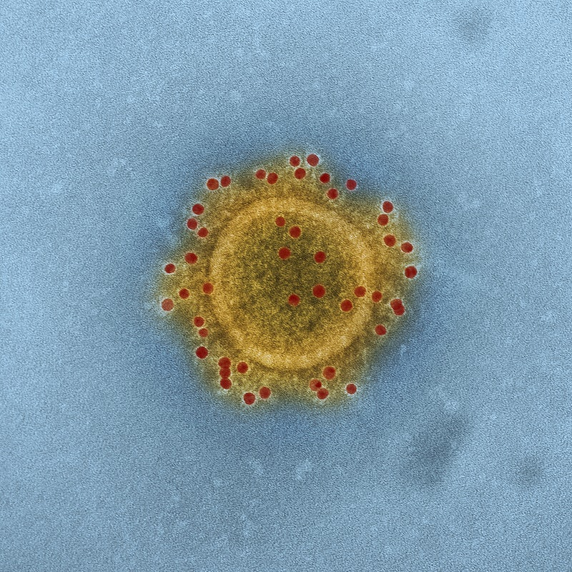
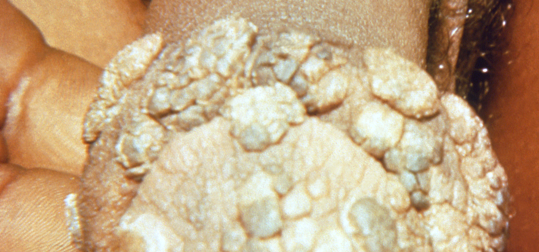
Статья 4. ВПЧ
3 минуты
Заболевание: генитальные бородавки и/или рак.
Какие симптомы? У людей, зараженных ВПЧ, могут появиться генитальные бородавки или бородавки на коже, но также у них могут отсутствовать симптомы, поэтому люди могут не знать, что заражены.
Как протекает тяжелая форма заболевания? У людей, длительное время инфицированных определенными типами ВПЧ без лечения, может развиться рак шейки матки, рак полового члена, рак головы и шеи, а также рак анального канала. Приблизительно 99 % всех случаев рака шейки матки вызваны ВПЧ.
Как распространяется? ВПЧ очень распространен — большинство людей, не прошедших вакцинацию, в течение жизни заражаются тем или иным типом ВПЧ. Он передается через контакт кожи с гениталиями, включая проникающий и оральный секс.

Slide 38
Статья 4. ВПЧ
3 минуты
Кто подвержен риску заражения? Люди со слабой иммунной системой или ВИЧ-инфицированные подвержены повышенному риску заражения ВПЧ, а также люди, чье поведение сопряжено с высокой степенью риска, например те, у кого несколько сексуальных партнеров.
Почему это важно в тюрьмах? Предыдущие исследования показали, что уровень заболеваемости раком шейки матки в тюрьмах примерно в 100 раз выше, чем у населения в целом. Факторы риска заражения ВПЧ совпадают с факторами риска тюремного заключения (поведение, сопряженное с высокой степенью риска, например наличие нескольких половых партнеров, ВИЧ-инфекция, курение). Кроме того, национальные программы скрининга на ВПЧ, которые позволяют выявить ВПЧ до того, как он вызовет рак, зачастую недоступны для женщин-заключенных.
Насколько эффективна вакцина? Вакцинация на 99 % предотвращает рак шейки матки, изменения клеток, которые могут привести к раку, и генитальные бородавки. В зависимости от страны график вакцинации может включать от одной до трех доз.
Насколько безопасна вакцина? Вакцина против ВПЧ очень безопасна. К распространенным побочным эффектам относятся болезненность в месте введения иглы, небольшое повышение температуры и головная боль. Серьезные побочные эффекты, такие как крапивница и затрудненное дыхание, встречаются редко (примерно 1 на 10 000).
А вы знали?
Существует более 100 различных штаммов вируса ВПЧ. Некоторые из них вызывают генитальные бородавки, другие – бородавки на коже, третьи связаны с раком. Некоторые вообще не вызывают заболеваний.

Slide 39
Статья 5. Грипп
3 минуты
Грипп — это заболевание, которое, как правило, наиболее распространено в зимний период. В зависимости от того, кто заболел, оно может протекать с проявлением легких симптомов гриппа, таких как кашель, головная боль и озноб, или может привести к пневмонии с летальным исходом. Это очень серьезное заболевание, которое в зимние месяцы создает огромную нагрузку на национальные системы здравоохранения по всему миру. Поэтому очень важно обеспечить высокий уровень вакцинации среди тех, кто более других уязвим к тяжелым симптомам гриппа, чтобы защитить их.
Грипп — это вирус, который постоянно меняется. Именно поэтому нам необходимо каждый год делать разные прививки, так как вакцина каждый год меняется, чтобы защитить от штаммов, которые, по прогнозам, будут циркулировать в сезон гриппа этого года. Тюрьмы — это среда, где грипп может распространяться очень легко. Это связано с тем, что тюрьмы обычно переполнены, в них нет достаточной вентиляции или свежего воздуха. Кроме того, заключенные чаще получают серьезные осложнения после гриппа из-за их возраста или сопутствующих хронических заболеваний.

Slide 40
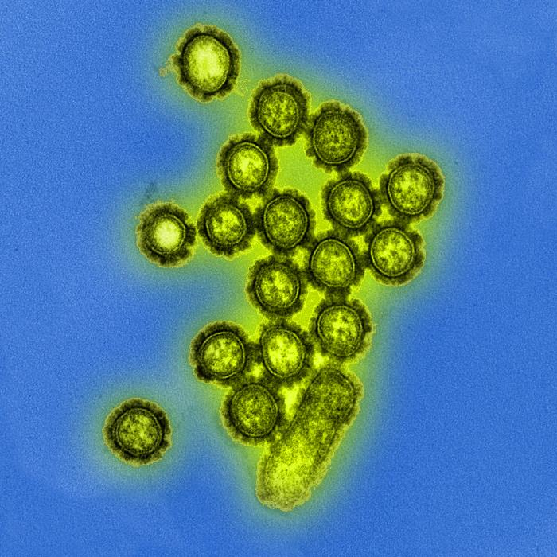
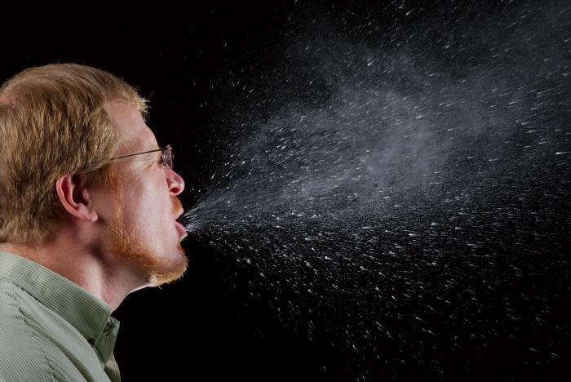
Статья 5. Грипп
3 минуты
Заболевание: грипп
Какие симптомы? У людей, заболевших гриппом, может внезапно подняться температура, болеть тело, ощущаться усталость или истощение, появиться сухой кашель, боль в горле, головная боль, трудности со сном и потеря аппетита, диарея или боль в животе, чувство тошноты и недомогание.
Как протекает тяжелая форма заболевания? У тяжелобольных людей может развиться пневмония, и они могут умереть. Ежегодно от гриппа умирает от 290 000 до 650 000 человек.
Как распространяется? Грипп передается через кашель и чихание инфицированного человека. Вирус гриппа может жить на поверхностях и руках в течение 24 часов. Инфицированные люди могут избежать распространения вируса, если будут мыть руки и прикрывать рот салфеткой при кашле.

Slide 41
Статья 5. Грипп
3 минуты
Кто подвержен риску заражения? Риск заболеть гриппом есть у всех, но некоторые люди подвержены большему риску серьезных осложнений, например, пожилые люди, маленькие дети, люди с долговременными заболеваниями или слабой иммунной системой.
Почему это важно в тюрьмах? Из-за тесных условий содержания (например, общих камер) и плохой вентиляции инфекции, передающиеся по воздуху, такие как грипп, могут распространяться в тюрьмах очень быстро. Когда сотрудники заболевают гриппом в зимние месяцы, им приходится брать отгулы, что увеличивает нагрузку на оставшихся коллег по безопасному управлению тюрьмой.
Какие существуют вакцины против гриппа? Вакцина против гриппа меняется каждый год. Существует несколько различных типов вакцины против гриппа. Выбор вакцины зависит от возраста и текущих рекомендаций. Она может вводиться в виде инъекции или реже в виде спрея в нос.
Насколько эффективна вакцина? Эффективность вакцинации различается каждый год в зависимости от того, какие штаммы гриппа циркулируют, но обычно составляет около 50 %. Ежегодно необходимо вводить одну дозу вакцины против гриппа.
Насколько безопасна вакцина? Вакцина против гриппа очень безопасна. К распространенным побочным эффектам относятся болезненность в месте введения иглы, слегка повышенная температура и мышечные боли.
А вы знали?
Всемирная организация здравоохранения (ВОЗ) ежегодно дает рекомендации по включению штаммов в вакцину против гриппа после консультаций с международной группой экспертов, которые постоянно анализируют активность гриппа и отслеживают различные зимние сезоны гриппа по всему миру.

Slide 42
Статья 6. COVID-19
3 минуты
COVID-19 — это заболевание, впервые появившееся в 2019 году. Оно распространилось по всему миру и вызвало глобальную пандемию, которая привела многие страны к прекращению функционирования в некоторых областях, поскольку люди были вынуждены оставаться в своих домах и социально дистанцироваться от окружающих. Вакцины, которые являются очень эффективными особенно против тяжелых форм заболевания, были быстро разработаны учеными по всему миру и в основном позволили миру вернуться к нормальной жизни.
COVID-19 может очень легко распространяться в тюрьмах из-за тесных условий содержания и плохой вентиляции. Поэтому в тюрьмах необходимо поддерживать высокий уровень защиты.

Slide 43
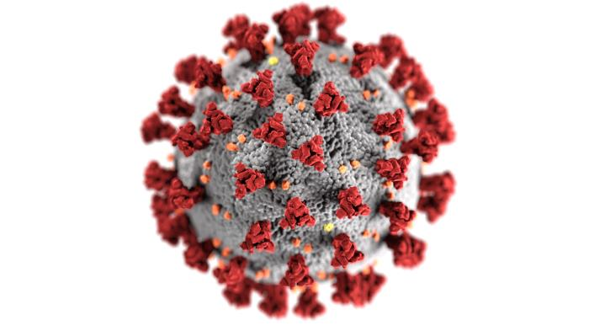
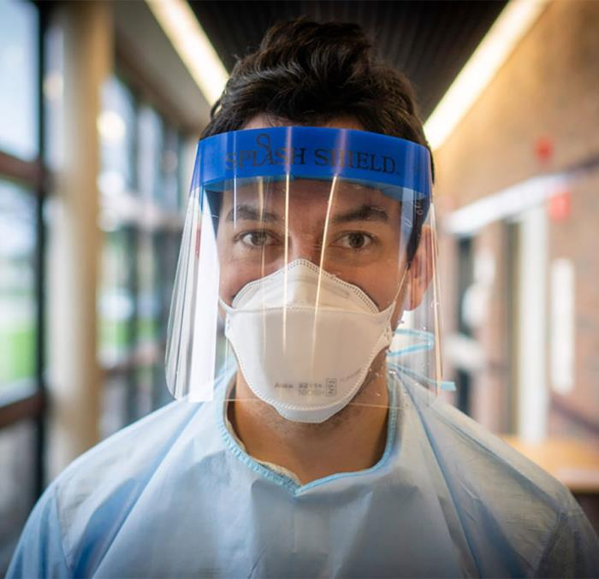
Статья 6. COVID-19
3 минуты
Заболевание: COVID-19
Какие симптомы? У зараженных COVID-19 может быть высокая температура, кашель, боль в горле и головная боль, чувство усталости, ломота и боли в теле, потеря вкуса и обоняния.
Как протекает тяжелая форма заболевания? У людей, тяжело больных COVID-19, может быть затрудненное дыхание, одышка, боль в груди, потеря речи или подвижности, а также спутанность сознания. В этих случаях люди могут умереть от COVID-19. Долговременным осложнением от COVID-19 является «затяжной COVID», который включает такие симптомы, как одышка, спутанность сознания и усталость.
Как распространяется? COVID-19 может распространяться через кашель или чихание инфицированных людей, а также при длительном нахождении в замкнутом пространстве вместе с инфицированным человеком.

Slide 44
Статья 6. COVID-19
3 минуты
Кто подвержен риску заражения? Риск заразиться COVID-19 есть у всех, но некоторые люди подвержены большему риску серьезных осложнений, например пожилые люди, люди с ослабленной иммунной системой, а также люди с такими заболеваниями, как диабет или проблемы с сердцем.
Почему это важно в тюрьмах? Из-за тесных условий содержания (например, общих камер) и плохой вентиляции инфекции, передающиеся по воздуху, такие как COVID-19, могут распространяться в тюрьмах очень быстро. Когда сотрудники заболевают COVID-19 в зимние месяцы, им приходится брать отгулы, что увеличивает нагрузку на оставшихся коллег по безопасному управлению тюрьмой.
Какие существуют вакцины против COVID-19? Против COVID-19 было разработано и лицензировано для использования несколько различных вакцин, и в разных странах используются разные вакцины.
Насколько эффективна вакцина? Эффективность вакцинации варьируется между типами вакцин и зависит от того, какой вариант COVID-19 циркулирует. Вакцины COVID-19 на 70—100 % предотвращают тяжелое заболевание или госпитализацию. Однако иммунитет от вакцины недолговечен, и его необходимо укреплять с помощью бустерных доз вакцины.
Насколько безопасна вакцина? К распространенным побочным эффектам относятся покраснение, твердость или припухлость в месте введения иглы, чувство усталости, головная боль, ломота, легкие гриппоподобные симптомы. Более серьезные или длительные побочные эффекты вакцины COVID-19 возможны, но встречаются крайне редко.
А вы знали?
У COVID-19 есть две особенности, которые привели к пандемии: он очень быстро передается и может вызывать очень тяжелые заболевания. Это означает, что он быстро распространяется среди населения и может привести к очень тяжелым заболеваниям или смерти, поэтому очень важно защитить себя от этой болезни.

Slide 45
Статья 7. Хотите узнать больше?
1 минута
Больше информации по следующим вопросам можно найти в указанных разделах:
Что такое вирусы и бактерии?
Как работает наша иммунная система?
Что такое вакцины и как они работают?
Как оценивается и контролируется безопасность и эффективность вакцин?

Slide 46
Статья 7. Хотите узнать больше?
5 минут
В каждой стране существует свой график вакцинации, составленный национальными экспертами и научными консультантами в зависимости от того, какие заболевания чаще всего встречаются в их странах и какие вакцины они предпочитают предлагать. Этот график объясняет, в каком возрасте младенцам, детям и взрослым следует делать прививки. Если вы хотите узнать больше о графике вакцинации в вашей стране, перейдите по ссылкам слева, чтобы получить доступ к графику вакцинации в вашей стране.

Slide 47
Статья 7. Хотите узнать больше?
1 минута
Больше информации о других вакцинах и заболеваниях, которые могут быть предотвращены вакцинами, можно найти по указанным ссылкам:
КПК (MMR) (корь, паротит и краснуха)
Дифтерия, коклюш, столбняк
Полиомиелит
Пневмококковая инфекция
Менингококковая инфекция

Slide 48
3 минуты
Тест
Какое из следующих утверждений верно?
Заключенные чаще пользуются иглами, что повышает риск заражения гепатитом В.
Заключенные чаще заражаются болезнями, передающимися по воздуху, такими как COVID-19 или грипп, поскольку тюрьмы часто переполнены и плохо проветриваются.
Заключенные реже проходят вакцинацию из-за недостаточного доступа к системам здравоохранения до поступления в тюрьму и во время пребывания в ней.
Всё вышеперечисленное.
2. Тюремный персонал подвергается более высокому, чем население в целом, риску заражения, и может передать инфекции своим семьям или друзьям. (Верно/Неверно)

Slide 49
5 минут
Тест
3. Вакцинация защищает от заболевания только отдельных людей, а не окружающих их людей. (Верно/Неверно)
4. Вакцинируясь, вы можете предотвратить заражение
себя
людей, с которыми вы работаете
семьи и друзей
общества в целом
всех вышеперечисленных
5. Вакцинация против гриппа целесообразна только для заключенных, чтобы они не заболели. (Верно/Неверно)
6. У вас есть доступ к записям о своей вакцинации? Вы знаете, где их можно найти? Если да, нажмите на свой национальный график вакцинации, чтобы проверить, имеются ли у вас актуальные прививки или нет. [открытый ответ]

Slide 50
Тест (ответы)
Всё вышеперечисленное: заключенные чаще заражаются гепатитом В из-за использования общих игл с другими людьми, которые могут быть инфицированы. Вспышки заболеваний, таких как грипп, в тюрьме более вероятны, поскольку в зданиях часто нарушена циркуляция воздуха (плохая вентиляция), и они переполнены. Наконец, заключенные чаще всего являются выходцами из среды, где у них почти не было доступа к системам здравоохранения в отличие от населения в целом.
Верно. Сотрудники тюрем, скорее всего, контактируют с бóльшим количеством инфекционных заболеваний, чем представители других профессий, поскольку они работают с другими людьми (как с персоналом, так и с заключенными) в тесном контакте. Кроме того, тюрьмы и так являются средой, где могут циркулировать такие заболевания, как грипп или гепатит В. Без вакцинации тюремный персонал может передавать эти заболевания своей семье и своим друзьям, а также всем знакомым и случайным людям за пределами тюрьмы.
Неверно. Вакцинация может защитить вас от заболевания, а также может не дать вам передать инфекцию другим людям, тем самым защищая их.
Всё вышеперечисленное. Вакцинация может помочь защитить всех в обществе от инфекционных заболеваний, включая вас самих.
Неверно. В зимние месяцы, когда высок уровень заболеваемости гриппом, отмечается более частое отсутствие сотрудников на рабочем месте. Сделав прививку от гриппа, вы сможете защитить себя и не заболеть. Вы также можете быть уверены, что вам не придется на долгое время отрываться от работы из-за болезни, что уменьшит нагрузку на ваших коллег по работе.

Slide 51
2. Эффективное информирование о вакцинах
[1 час 45 минут]

Slide 52
Статья 1. Как эффективно информировать о вакцинах
5 минут
Коммуникационные стратегии крайне важны при обсуждении вакцинации. Многим людям вакцины могут казаться угрожающими, инвазивными или ненужными. Важно иметь это ввиду при обсуждении вакцинации. В частности, заключенные могут иметь различные предрассудки или убеждения относительно вакцинации, которые важно учитывать. Вот ряд основных моментов при общении на тему вакцин:
Расскажите о достигнутых результатах: вакцины предотвратили миллионы смертей по всему миру. Мы должны продолжить вакцинироваться, чтобы и дальше предотвращать летальный исход.
Не повторяйте мифы о вакцинах: это может непреднамеренно усилить ошибочное представление, которое вы хотите развеять.

Slide 53
Статья 1. Как эффективно информировать о вакцинах
5 минут
Используйте инклюзивные термины: использование таких терминов, как «мы как члены сообщества» или «мы, люди, живущие и работающие в этой тюрьме», может сделать заключенных более восприимчивыми к вашему сообщению.
Сделайте акцент на научные концепции: напоминание о том, что значительное большинство ученых выступают за безопасность и эффективность вакцин, может еще больше повысить доверие к вакцинам.
Сохраняйте простоту ключевых сообщений: не используйте аббревиатуры и излагайте свои мысли простым языком — изложение мысли должно занять менее тридцати секунд и легко запоминаться.
Говорите правду: нечестность приведет к недоверию. Всегда важно быть открытым и прозрачным в отношении того, что вы не знаете, или того, что не знают научные авторитеты. Например, неверно говорить, что вакцины на 100% безопасны, потому что мы знаем, что они могут вызывать побочные эффекты; но верно сказать, что польза от вакцинации значительно превышает любые риски.

Slide 54
Статья 1. Как эффективно информировать о вакцинах
4 минуты
Ниже представлено видео от Полы (Paula), которая работает в британской организации Prison Reform Trust и имеет опыт тюремного заключения. Она рассказывает нам о том, какие коммуникационные стратегии по вопросу вакцинации заключенных она считает эффективными.

Slide 55
Статья 2. Десять основных фактов о вакцинах
1 минута
Ниже приведены десять основных фактов о вакцинации, которые необходимо учитывать во время ее обсуждения.

Slide 56
Статья 2. Десять основных фактов о вакцинах
3 минуты
Вакцинация помогает спасать жизни. До изобретения вакцины оспа была одной из самых разрушительных болезней, известных человечеству, от которой умирали миллионы людей. Считается, что оспа существовала не менее 3 000 лет. С 1980 года благодаря вакцинации оспы больше не существует.
Вакцинация может защитить не только вас, но и других людей. У некоторых людей иммунная система ослаблена, например из-за курса лечения онкологии или ВИЧ. Они подвержены большему риску заражения и серьезного уровня заболевания, если заразятся. Сделав прививку, вы сможете предотвратить распространение болезней среди населения и, возможно, спасти жизнь людям.

Slide 57
Статья 2. Десять основных фактов о вакцинах
3 минуты
Прививки почти всегда можно наверстать, если они были пропущены в детстве. График вакцинации очень важен: дети часто подвергаются риску серьезных последствий от инфекционных заболеваний, поэтому важно получить иммунитет к ним в раннем возрасте с помощью вакцинации. Однако почти никогда не поздно сделать прививки.
Вакцины — это безопасный способ приобрести иммунитет против болезней. Иммунитет против болезней также можно приобрести, заразившись, проболев и оправившись от болезни. Однако риск серьезных последствий гораздо выше при заражении болезнью, чем при вакцинации.

Slide 58
Статья 2. Десять основных фактов о вакцинах
3 минуты
Вакцины очень важны для беременных. Вакцинация во время беременности важна для того, чтобы предотвратить заражение плода некоторыми заболеваниями. Инфекции во время беременности могут привести к пожизненным осложнениям у детей после их рождения. Беременные также могут подвергаться повышенному риску тяжело заболеть в результате заражения инфекциями, такими как COVID-19 или грипп.
Графики вакцинации в среднем охватывают около 0,1 % способности младенца бороться с патогенами. В среднем дети могут вырабатывать иммунитет примерно на 10 000 различных молекул патогенов; обычный график вакцинации детей предполагает воздействие примерно на 126.

Slide 59
Статья 2. Десять основных фактов о вакцинах
3 минуты
Вакцинация существует уже давно. Первая вакцина была открыта в 1796 году. С тех пор вакцины претерпели революционные изменения в процессе разработки и тестирования. Сейчас благодаря вакцинам можно предотвратить как минимум 25 заболеваний.
Вакцинация считается самой экономически эффективной мерой спасения жизни в новейшей истории после очистки воды. Это означает, что после воды именно это открытие спасает больше всего жизней в пересчете на каждый потраченный на это фунт стерлингов / евро / литр.

Slide 60
Статья 2. Десять основных фактов о вакцинах
3 минуты
Вакцины в основном состоят из воды. Чтобы узнать больше о том, что еще обычно входит в состав вакцины, нажмите здесь.
Безопасность и эффективность вакцин тщательно оценивается на протяжении всего процесса их производства. Существует множество этапов, через которые должна пройти вакцина, прежде чем она будет одобрена для использования.

Slide 61
Статья 3. Распространенные мнения о вакцинах и способы развеять опасения
3 минуты
Искаженное восприятие риска: заключенные могут воспринимать риск иначе, чем многие другие люди в обществе. Это означает, что они могут видеть вещи более или менее опасными или угрожающими, чем другие. Вот два примера того, как это может быть связано с вакцинацией:

Slide 62
Статья 3. Распространенные мнения о вакцинах и способы развеять опасения
3 минуты
«В моей жизни было много тяжелых испытаний. Я скорее рискну заразиться, чем сделаю прививку, так как знаю, что со мной все будет в порядке, и я не заболею».
Этот человек не считает, что болезни, которые можно предотвратить с помощью вакцин, представляют для него какую-либо угрозу. Поэтому он скорее заразится болезнью и будет бороться с ней самостоятельно, чем получит вакцину.
Благодаря вакцинам некоторые заболевания, которые ранее были очень распространены, теперь встречаются довольно редко. Это означает, что в повседневной жизни мы не видим, насколько опасными могут быть эти заболевания. Тем не менее эти заболевания приводят к очень серьезным последствиям, если люди не защищены от них с помощью вакцинации. Например, после снижения количества вакцинации от КПК смертность от кори значительно возросла где-то в 2018 году.
1 из 5 000 человек, заболевших корью, может умереть. Этот риск очень высок. И хотя мы не можем сказать, что вакцина исключает риски, так как известно, что она может вызвать ряд побочных эффектов, преимущества защиты от серьезных заболеваний, таких как корь, с помощью вакцинации значительно перевешивают риски.

Slide 63
Статья 3. Распространенные мнения о вакцинах и способы развеять опасения
3 минуты
«Со мной всегда случаются плохие вещи, мне невероятно не везет в жизни. Если у вакцины есть побочные эффекты, я уверен, что буду одним из тех, кому не повезет».
Этот человек считает, что именно он пострадает от побочных эффектов вакцины, потому что, по его мнению, ему всю жизнь не везло, что в итоге привело к тому, что он оказался в тюрьме.
Прежде чем выдать лицензии на вакцины, их подвергают множеству исследований с целью проверки их безопасности. После лицензирования вакцины держат под контролем и продолжают проверять их безопасность. Это означает, что даже если вакцина используется уже более двадцати лет, ее все еще проверяют на наличие побочных эффектов.
Я понимаю, почему вы так считаете и думаете, что может произойти именно это. Однако вакцины — это способ защиты от очень опасных и серьезных заболеваний с наименьшими рисками.

Slide 64
Статья 3. Распространенные мнения о вакцинах и способы развеять опасения
3 минуты
Недоверие: общее недоверие людей к властям и к тем, кто, по их мнению, работает на них, — распространенное чувство, лежащее в основе нерешительности в отношении вакцин. Это может быть и общее восприятие вакцинации как инструмента, используемого влиятельными людьми для угнетения социально незащищенных групп населения. Когда люди чувствуют плохое обращение с ними со стороны властей, например в тюрьмах, важно понять, почему люди не доверяют властям.

Slide 65
Статья 3. Распространенные мнения о вакцинах и способы развеять опасения
3 минуты
«Вакцинация используется влиятельными людьми для угнетения маргинальных групп общества»
Важно прислушиваться к проблемам маргинальных групп населения, таких как заключенные, и учитывать исторические события, когда эти группы населения были обособлены и страдали в результате этого.
Инфекционные заболевания затрагивают маргинальные группы общества, такие как заключенные, бездомные или беженцы, часто в большей степени, чем общество в целом. Снижение уровня вакцинации может усугубить неравенство в сфере здравоохранения и повысить уровень инфекционных заболеваний, с которыми сталкиваются эти группы населения. Вакцинация — это шаг к разрушению барьеров между этими группами и остальным обществом.
Я понимаю, почему вы так считаете, ведь часто в прошлом к заключенным относились не так, как к остальным. Однако, отказываясь от вакцинации, вы лишаете себя права на здоровье. Отказ от вакцинации повышает вероятность того, что вы заболеете и будете плохо себя чувствовать, а также передадите болезни другим людям в вашем окружении, что сделает их тоже больными.

Slide 66
Статья 3. Распространенные мнения о вакцинах и способы развеять опасения
3 минуты
Теории заговора: теории заговора часто распространяются, когда люди опасаются, что из-за каких-то событий они могут потерять контроль над ситуацией. Теории заговора существуют для того, чтобы объяснить сложившиеся обстоятельства способом, который отличается от общепринятых норм. Они также возлагают вину на определенную группу людей. Люди предпочитают верить теориям заговора, чтобы избежать рассмотрения неудобных для них фактов.

Slide 67
Статья 3. Распространенные мнения о вакцинах и способы развеять опасения
3 минуты
«Фармацевтические компании заинтересованы только в том, чтобы делать деньги, и не пытаются помочь людям»
В большинстве фундаментальных исследований на ранних этапах разработки вакцин участвуют университеты и независимые исследователи. Прежде чем вакцины будут одобрены и лицензированы, их тщательно изучают врачи и независимые научные эксперты, а также государственные чиновники здравоохранения. Фармацевтические компании, как и все частные компании, должны получать финансовую прибыль, чтобы продолжать эффективно работать. Однако небезопасные вакцины не будут лицензироваться правительствами, и поэтому фармацевтические компании не смогут получать прибыль от небезопасных вакцин. В их интересах производить безопасные вакцины, которые будут защищать людей от болезней.

Slide 68
Статья 3. Распространенные мнения о вакцинах и способы развеять опасения
3 минуты
«Прививки делаются для того, чтобы нанести вред маргинальным группам, например заключенным».
Маргинальные группы часто сталкиваются с неравенством в сфере здравоохранения, например с более низким доступом к медицинским услугам, лечению или обследованию. Это означает, что люди из этих групп страдают от инфекционных заболеваний часто в большей степени, чем население в целом. Заключенные и тюремный персонал относятся к тем, кто может получить наибольшую пользу от вакцинации, поскольку они подвержены большему риску заражения инфекционными заболеваниями, чем остальное население. Государства обязаны обеспечить, чтобы вакцины были безопасными, доступными и недорогими для всех, кто в них нуждается.

Slide 69
Статья 3. Распространенные мнения о вакцинах и способы развеять опасения
3 минуты
Cопротивление: сопротивление характеризует склонность человека защищать свою свободу и автономию, когда он чувствует, что другие пытаются навязать ему свою волю, например с помощью советов по здоровью или вакцинации.
Заключенные, скорее всего, будут более чувствительны к своей свободе и ко всему, что может ее ущемлять, поскольку их свобода уже ограничена государством. Поэтому споры в связи с сопротивлением могут быть обычны в этих условиях.

Slide 70
Статья 3. Распространенные мнения о вакцинах и способы развеять опасения
3 минуты
«Я отказываюсь от вакцин, потому что это мой выбор, и я свободен в нем. Вакцинация нарушает мое право решать, что попадает в мой организм».
Важно признавать право людей самим решать о необходимости медицинской помощи. Людей нельзя принуждать или заставлять принимать решения по медицинским вопросам, включая вакцинацию.
Вы имеете право самостоятельно принимать решение о необходимости медицинской помощи вам. Выбор в пользу вакцинации расширяет ваши возможности, поскольку помогает защитить вас от серьезных заболеваний. Ваш выбор в пользу вакцинации также помогает вам защитить от болезни своих близких и других людей. Делая прививку, вы реализуете свое право человека на здоровье.

Slide 71
Оценка/размышление
7 минут
Пример из практики: вы разговариваете с одним из заключенных тюрьмы, в которой вы работаете. Они говорят вам, что, по их мнению, вакцины существуют только для того, чтобы крупные фармацевтические компании зарабатывали деньги, и что они не хотят делать прививки, потому что они достаточно сильны, чтобы побороть болезнь естественным путем. Как бы вы им ответили?

Slide 72
Оценка/размышление: предлагаемый ответ
Предлагаемый ответ: важно сначала успокоить того, с кем вы ведете этот разговор, и выслушать, что он скажет. Всегда подходите к разговору открыто и без осуждения. Вы можете объяснить, что вакцины разрабатываются фармацевтическими компаниями, но окончательное решение о том, будут они лицензированы или нет, принимают независимые ученые и национальные правительства. Таким образом, фармацевтические компании смогут продавать только те вакцины, которые безопасны и эффективно предотвращают болезнь. Фармацевтические компании будут получать финансовую прибыль от вакцин, но в конечном итоге вакцины разрабатываются для того, чтобы защитить нас от болезней и спасти жизни. Если бы они не были необходимы, правительство не рекомендовало бы нам их делать.
Вакцины очень хорошо помогают снизить уровень заболеваемости среди населения. Это означает, что мы часто не видим реальных последствий болезней, которые можно предотвратить с помощью вакцин, например кори. Поэтому они кажутся безобидными и не представляют угрозы. Однако без вакцинации от болезней, таких как корь, умирало бы больше людей. По оценкам, один из 5 000 человек, заболевших корью, умирает. Таким образом, эти заболевания очень серьезны и могут быть смертельно опасны, если мы не защитим себя с помощью вакцинации.

Slide 73
Статья 4. Полезные материалы
3 минуты
Информирование о вакцине:
Другие причины сложившихся установок и способы развеять их (Jitsuvax)
Как реагировать на публичное отрицание вакцин (ВОЗ)
Сведения о вакцине:
Руководство по вакцинации против COVID-19 (Британское общество иммунологии)
Оксфордский проект информированности о вакцинах
Материалы по вакцинам, включая переводы (Британское общество иммунологии)
Разъяснения касательно вакцин (ВОЗ)
Разъяснения касательно вакцин против COVID-19 (Wellcome)

Slide 74
Оценка: заключительный тест
4 минуты
1. Какие из перечисленных ниже факторов повышают вероятность того, что заключенные были уязвимы к заражению инфекционными заболеваниями до попадания в тюрьму?
Использование общих или нечистых игл
Высокий уровень бездомности
Ограниченная возможность санитарного просвещения
Всё вышеперечисленное
2. Назовите несколько условий содержания в тюрьме, которые делают заключенных более уязвимыми к заражению инфекционными заболеваниями. [открытый ответ]
3. Какое конкретно заболевание чаще всего распространяется при использовании общих или нечистых игл (например, при инъекционном введении наркотиков или нанесении татуировок)?
Гепатит B
Грипп
COVID-19

Slide 75
Оценка: заключительный тест
4 минуты
4. Тюремный персонал не подвержен повышенным рискам заражения инфекционными заболеваниями, распространенными в тюрьме. (Верно/Неверно)
5. Вакцинация может помочь защитить не только отдельных лиц, но и их семьи, посетителей и все население в целом. (Верно/Неверно)
6. Как может распространяться гепатит В?
Через незащищенный секс
Через драки в тюрьме с кровотечением или укусами
Через татуировки, сделанные с использованием нечистых игл
Через использование общих игл с другими людьми, зараженными гепатитом В
Всё вышеперечисленное

Slide 76
Оценка: заключительный тест
4 минуты
7. Инфекция ВПЧ может протекать бессимптомно, то есть человек может не знать, что он заражен. (Верно/Неверно)
8. ВПЧ вызывает только рак шейки матки и поэтому не влияет на мужчин. (Верно/Неверно)
9. Почему грипп быстрее распространяется в тюрьмах?
Потому что многие заключенные — мужчины.
Потому что заключенные живут в очень тесных условиях и часто в одной камере с плохой циркуляцией (вентиляцией) воздуха.
Потому что в тюрьмах часто бывает холодно.

Slide 77
Оценка: заключительный тест
4 минуты
10. Беременные могут защитить себя и своего будущего ребенка от некоторых заболеваний, сделав прививку. (Верно/Неверно)
11. Какие из перечисленных ниже коммуникационных стратегий являются эффективными, когда речь идет о вакцинах?
Использовать инклюзивные термины («мы» вместо «вы»)
Сохранять простоту в передаче ключевой мысли
Говорить правду
Не повторять мифы о вакцинах
Всё вышеперечисленное
12. Заключенные могут считать, что побочные эффекты от вакцины несут более высокий риск, чем на самом деле, или что заболевания не представляют такого риска, как на самом деле. (Верно/Неверно)

Slide 78
Оценка: заключительный тест
4 минуты
13. Когда люди выражают недоверие к властям или правительствам, важно...
успокоить их и выслушать их мнение
сказать им, что они ошибаются
проигнорировать их
14. Теории заговора зачастую популярны, когда…
люди счастливы
люди боятся потерять контроль над ситуацией
люди проводят много времени в Интернете

Slide 79
Оценка: дискуссионная группа
Организуйте дискуссионную группу с другими сотрудниками вашей тюрьмы, в том числе с медицинским персоналом. Обсудите любые вопросы, которые у вас могут возникнуть касательно вакцин и заболеваний в тюрьмах, а также какие коммуникационные стратегии, по вашему мнению, могут быть наиболее эффективными и могут быть реализованы в вашей тюрьме. Высоки ли в вашей тюрьме показатели вакцинации? Если нет, могли бы вы совместно работать над улучшением этого показателя?

Slide 80
Оценка: упражнение на размышление
10 минут
Чему, по вашему мнению, вы научились на этом курсе? Что из того, что вы не знали раньше, вас удивило? Хотели бы вы узнать больше о вакцинации в тюрьме или в целом? [открытый ответ]

Slide 81
Оценка: заключительный тест (ответы)
Всё вышеперечисленное. Использование общих или нечистых игл, бездомность и ограниченная возможность санитарного просвещения – все это чаще всего характерно для заключенных еще до того, как они попадают в тюрьму, хотя это не означает, что все заключенные пройдут через это до помещения в тюрьму. К другим факторам, которые еще до попадания в тюрьму могут сделать заключенных более уязвимыми к заражению инфекционными заболеваниями, относятся ограниченный доступ к медицинскому обслуживанию, незащищенный секс, несоблюдение гигиены (в связи с бездомностью), употребление грязных наркотиков или сопутствующие хронические заболевания.
Плохая вентиляция (циркуляция воздуха), скученность, совместное использование камер, душевых и туалетов, употребление грязных наркотиков, высокая текучка людей, незащищенный секс, ограниченный доступ к медицинскому обслуживанию, ограниченный доступ к санитарному просвещению, использование общих или нечистых игл, или несоблюдение гигиены — все это повышает вероятность инфекционных заболеваний в тюрьмах.
Гепатит В передается через контакт с биологическими жидкостями — это может произойти во время незащищенного секса, использования общих игл или, например, во время драк, вызывающих кровотечения, когда возможны укусы или контакты с кровью.

Slide 82
Оценка: заключительный тест (ответы)
4. Неверно. Более высокий уровень инфекционных заболеваний, циркулирующих в тюрьмах, означает, что тюремный персонал контактирует с инфекционными заболеваниями чаще, чем люди, которые не работают и не живут в тюрьмах. Вакцинация может обеспечить защиту от многих из этих заболеваний.
5. Верно. Вакцинация может остановить распространение заболевания, а это значит, что у сотрудников тюрьмы, если они привиты, меньше шансов заразить свою семью или друзей. Аналогичным образом, заключенные также могут предотвратить распространение инфекций среди своих посетителей или членов семьи с помощью вакцинации. Кроме того, тюремный персонал может быть уверен, что не занесет инфекции в тюрьму извне, если будет вакцинирован, защищая людей, с которыми он работает.
6. Гепатит В передается через контакт с биологическими жидкостями — это может произойти во время незащищенного секса, использования общих игл или, например, во время драк, вызывающих кровотечения, когда возможны укусы или контакты с кровью.

Slide 83
Оценка: заключительный тест (ответы)
7. Верно. ВПЧ-инфекция может вызывать генитальные бородавки или бородавки на коже, но часто она бессимптомна. Если ВПЧ-инфекцию долгое время не обнаруживать и не лечить, она может перерасти в рак. Вакцинация помогает защититься от заражения ВПЧ.
8. Неверно. ВПЧ вызывает подавляющее большинство случаев рака шейки матки (около 99 %). Однако он также может вызывать рак головы и шеи, рак полового члена и рак анального канала.
9. Потому что заключенные живут в очень тесных условиях и в одной камере с плохой циркуляцией (вентиляцией) воздуха. Такие условия жизни означают, что болезни, передающиеся по воздуху, такие как COVID-19 и грипп, могут распространяться в тюрьмах гораздо быстрее и легче, заражая больше людей.

Slide 84
Оценка: заключительный тест (ответы)
10. Верно. Вакцинация против заболеваний, таких как грипп и коклюш, рекомендуется во время беременности, чтобы защитить беременную и будущего ребенка от этих инфекций и их осложнений.
11. Всё вышеперечисленное. Все эти стратегии важны при разговоре о вакцинах, чтобы создать открытую среду для беседы и обсуждения. Важно сохранять простоту и понятность изложения, никогда не лгать (всегда проверять информацию, а не гадать, если вы не уверены) и не повторять мифы о вакцинах, поскольку повторение может укрепить убеждение в сознании людей.
12. Верно. Искаженное восприятие риска может быть у любого человека, но особенно часто оно встречается у заключенных и проявляется либо как «я достаточно силен, чтобы побороть болезнь самостоятельно, без помощи вакцин», либо как «я буду тем невезучим человеком, который пострадает от побочного эффекта вакцины».

Slide 85
Оценка: заключительный тест (ответы)
13. Будьте спокойны и готовы выслушать их мнение. Это важный первый шаг в любом разговоре о вакцинах — как сказала Пола в видео, всегда подходите к обсуждению как к открытому разговору, никогда не осуждая и не отвергая мнения, высказанные людьми.
14. Люди боятся, что теряют контроль над ситуацией. Чаще всего это происходит, когда в ход идут теории заговора — когда альтернативное объяснение может означать ряд неудобных или некомфортных фактов или событий. Эти альтернативные объяснения часто возлагают вину за происходящее на группы людей, например наделенных властью.

Slide 86
Выводы
3 минуты
Благодарим вас за уделенное время и интерес к этому курсу! Мы надеемся, что вы узнали много нового о прививках и их важности в тюрьмах. Если вы хотите почитать больше о вакцинах в свободное время, то можете воспользоваться страницей материалов.
Мы будем очень признательны за любые ваши отзывы об этом курсе: что бы вы изменили, что вам понравилось, что мы могли упустить. Мы будем работать над улучшением этого курса с учетом ваших отзывов!
Возможность оставить отзыв
(встроенный инструмент обратной связи FutureLearn)

Slide 87
ВАЖНАЯ ИНФОРМАЦИЯ ДЛЯ НЕМЕДИЦИНСКОГО ПЕРСОНАЛА

Slide 88
2. Иммунная система и вакцины
[105 минут]

Slide 89
Описание курса: содержание модуля
1 минута
В этом модуле мы рассмотрим следующее:
Что такое вирусы и бактерии?
Представление об иммунной системе
Что такое вакцины и как они работают?
Графики вакцинации в странах реализации проекта RISE-Vac
Как оценивается и контролируется безопасность и эффективность вакцин?

Slide 90
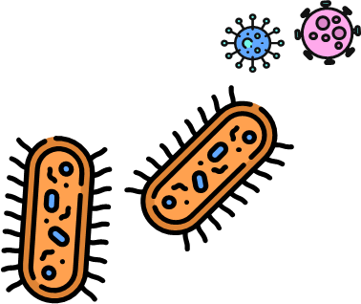
Статья 1. Что такое вирусы и бактерии?
1 минута

Slide 91
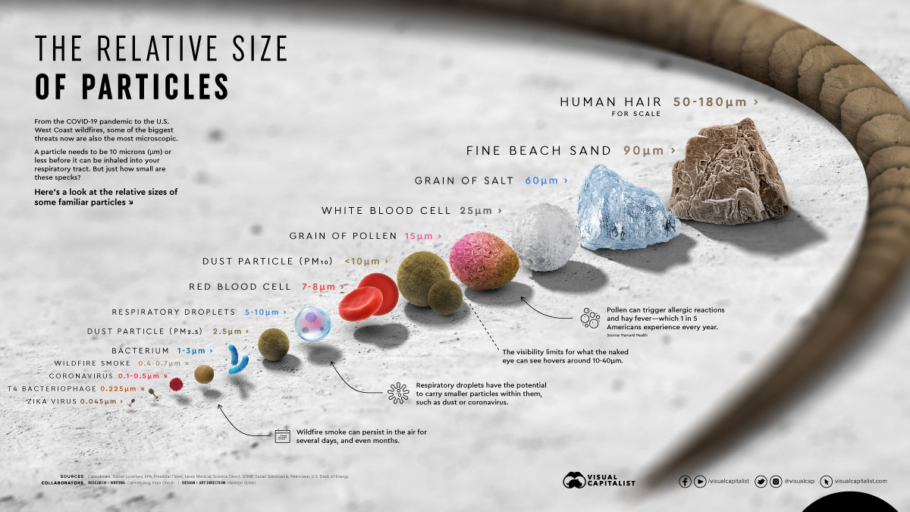
Статья 1. Вирусы и бактерии
3 минуты
Вирусы и бактерии — это возбудители инфекций, которые настолько малы, что их можно увидеть только под микроскопом. И вирусы, и бактерии обычно меньше человеческих клеток. Ниже проиллюстрированы размеры в сравнении, начиная от человеческого волоса и заканчивая вирусом. Вирусы обычно мельче бактерий.

Slide 92
Статья 1. Вирусы и бактерии
3 минуты
Бактерии и вирусы не всегда вызывают заболевания. На самом деле более 70 % бактерий не ведут к заболеваниям и могут быть очень полезны для нас. Например, некоторые бактерии превращают молоко в йогурт. В нашем кишечнике, на коже или во рту живут триллионы бактерий, которые помогают нам переваривать пищу и убивают другие бактерии.

Slide 93
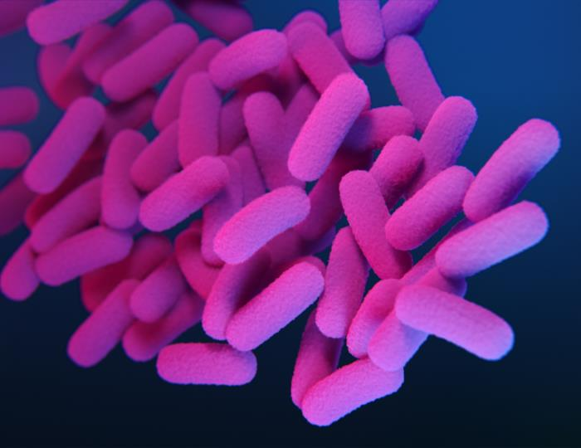
Статья 1. Вирусы и бактерии
3 минуты
Однако некоторые виды бактерий и вирусов, называемые патогенами, могут вызывать инфекцию. Во время инфекции патогены повреждают клетки нашего организма, что может привести к симптомам, таким как лихорадка или боль в горле. Мы можем вступить в контакт с этими патогенами практически везде — они могут находиться на поверхностях, к которым мы прикасаемся, в пище, которую мы едим, в воздухе, которым мы дышим, или в биологических жидкостях других людей.
Вирус
Бактерия

Slide 94
Тест
7 минут
Вирусы обычно мельче бактерий. (Верно/Неверно)
70 % бактерий вызывают серьезные заболевания. (Верно/Неверно)
Некоторые бактерии полезны для человека и помогают нам. (Верно/Неверно)
Патогены могут вызывать инфекции и заболевания у людей. (Верно/Неверно)

Slide 95
Тест (ответы)
Верно! Вирусы почти всегда меньше бактерий — и вирусы, и бактерии намного меньше человеческих клеток. Все они слишком малы, чтобы их можно было увидеть невооруженным глазом. Некоторые вирусы настолько малы, что могут заражать бактерии!
Неверно. 70 % бактерий не вызывают заболеваний — эти бактерии могут быть даже полезны для нас, например те, что живут в нашем кишечнике или превращают молоко в йогурт.
Верно! Триллионы бактерий живут в нашем кишечнике, желудке, на нашей коже... Бактерии в нашем кишечнике помогают нам эффективнее переваривать некоторые продукты и даже получать определенные питательные вещества из пищи, которые иначе мы бы не получили!
Верно! Не все бактерии и вирусы вызывают заболевания, но те, которые вызывают, объединены в группу под названием «патогены».

Slide 96
Статья 2. Иммунная система
3 минуты
Наша иммунная система состоит из клеток, называемых белыми кровяными тельцами (лейкоцитами), таких как B-клетки и T-клетки. Эти клетки циркулируют по организму, часто в нашей крови, для обнаружения любых посторонних микроорганизмов, таких как вирусы и бактерии, и для их уничтожения. Белые кровяные тельца защищают нас от болезней.
Вирус
Лейкоцит
Бактерия
Лейкоцит

Slide 97
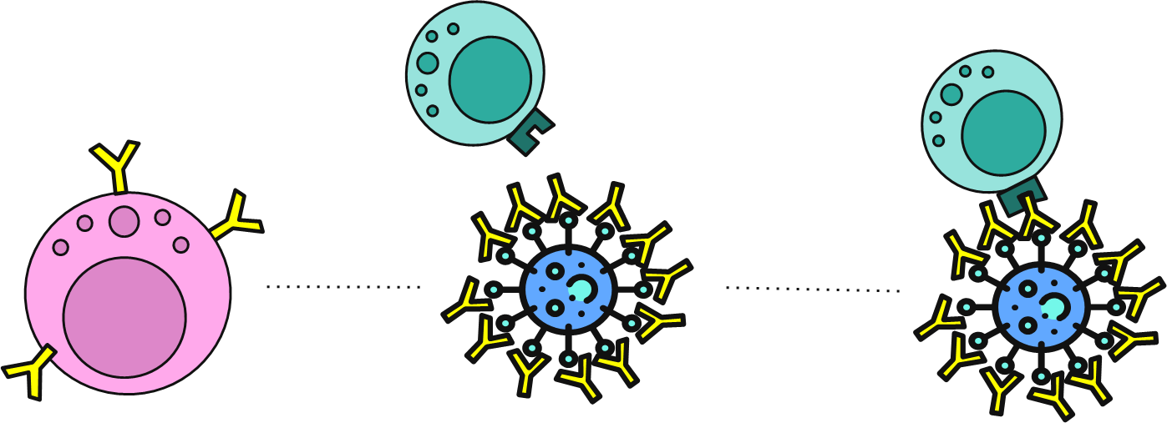
Статья 2. Иммунная система
3 минуты
Столкнувшись с определенными вирусами или бактериями, наши белые кровяные тельца могут их запомнить. Это означает, что в будущем, когда вирус или бактерия снова начнет заражать наш организм, не будет задержки в специфической реакции лейкоцитов на них. Вместо этого лейкоциты, обладающие памятью, будут быстро направлены на сдерживание инфекции. Такая быстрая реакция означает, что мы можем меньше болеть. Это называется выработкой иммунитета к патогену.

Slide 98
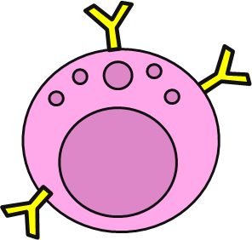
Статья 2. Иммунная система
5 минут
Когда наши иммунные клетки сталкиваются с патогенами, которых наш организм никогда раньше не встречал, наши белые кровяные тельца могут быть подавлены, и мы можем сильно заболеть. Однако, когда наша иммунная система уже сталкивалась с этим патогеном, и у нас уже выработался иммунитет к нему, наши лейкоциты, обладающие памятью, лучше подготовлены к успешной борьбе с ним. Этот иммунитет означает, что мы не заболеем так сильно, как при первом контакте с патогеном. Это также значит, что у нас меньше шансов распространить болезнь среди окружающих.
Иммунитет зачастую не сохраняется на всю жизнь. Со временем патогены меняются, и если мы сталкиваемся с вирусом или бактерией, которые сильно изменились с момента нашей последней встречи с ними, мы можем хуже распознавать их и, следовательно, бороться с ними. Наша иммунная система также стареет и со временем все хуже распознает патогены.

Slide 99
Тест
5 минут
Иммунитет к болезни означает, что мы уже болели ею ранее, и поэтому в следующий раз, когда мы столкнемся с ней, мы не заболеем так сильно, потому что наши белые кровяные тельца, обладающие памятью, готовы к борьбе с ней. (Верно/Неверно)
У вас меньше шансов передать болезнь другим, если у вас выработался иммунитет к ней. (Верно/Неверно)
Иммунитет к патогену всегда сохраняется в течение всей жизни. (Верно/Неверно)

Slide 100
Тест (ответы)
Верно! Лейкоциты, обладающие памятью, развиваются после встречи с патогенами. Они бродят по организму и быстро активизируются при следующем появлении патогена, что позволяет нам не так сильно заболеть от инфекции.
Верно! Иммунитет к заболеванию означает, что наша иммунная система способна быстрее сдерживать его при следующей встрече. Это означает, что патоген не может вызвать тяжелое заболевание, и мы с меньшей вероятностью передадим болезнь окружающим.
Неверно. В некоторых случаях иммунитет может сохраняться всю жизнь, но чаще наши клетки, обладающие памятью, со временем стареют и становятся менее эффективными в борьбе с болезнью.

Slide 101
Статья 3. Что такое вакцины и как они работают?
3 минуты
Как отмечалось выше, воздействие вируса или бактерии обычно позволяет нам выработать иммунитет в виде белых кровяных телец, обладающих памятью, которые могут быстро защитить нас в будущем, когда мы встретимся с тем же вирусом или бактерией, не заболев. Однако, когда наша иммунная система впервые сталкивается с вирусом или бактерией, мы можем сильно заболеть. В некоторых случаях эти симптомы могут быть очень серьезными и иметь тяжелые последствия.

Slide 102
Статья 3. Что такое вакцины и как они работают?
3 минуты
Вакцинация — это самый безопасный способ получить иммунитет против патогена, с которым ваш организм еще не сталкивался.
Вакцины содержат безвредную форму патогена, вызывающего заболевание, от которого эти вакцины вас защищают или к которому дают иммунитет. Это может быть мертвая или очень ослабленная бактерия или вирус, или часть бактерии или вируса, которая не может атаковать клетки вашего организма. Когда клетки вашей иммунной системы сталкиваются с этим, они вырабатывают специфические белые кровяные тельца, обладающие памятью, против патогена. Поскольку в вакцине содержится только безвредная форма патогена, она не может разрушить ваши клетки или вызвать сильное недомогание, однако вы приобретаете иммунитет против патогена, который может защитить вас от тяжелой болезни, если вы столкнетесь с ним в будущем.

Slide 103
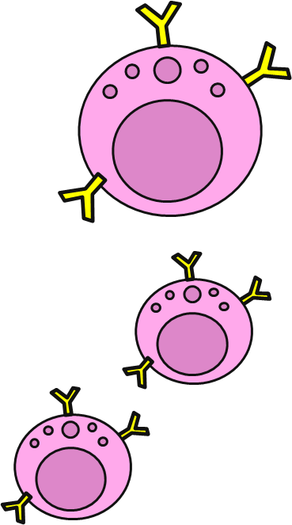
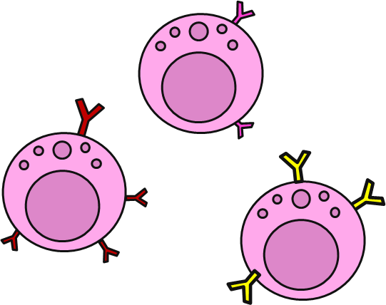
Статья 3. Что такое вакцины и как они работают?
3 минуты
Исследователи долго изучают вирусы и бактерии, прежде чем выбрать основные ингредиенты для вакцины. Иногда это белки из внешней среды патогенов. Иногда они убивают бактерию или вирус, так что остается только внешняя оболочка вируса или бактерии. Эти выбранные части вируса или бактерии не могут вызвать никакого заболевания, но они могут быть распознаны нашей иммунной системой, чтобы помочь создать специфические механизмы защиты и белые кровяные тельца, обладающие памятью.

Slide 104
Статья 3. Что такое вакцины и как они работают?
5 минут
Вакцины состоят из нескольких различных ингредиентов, чтобы обеспечить реакцию нашего организма, а также сохранить свою эффективность и стабильность в течение срока годности. Ингредиенты в составе вакцин:
Вода
Основной компонент.
Консерванты и стабилизаторы
Поддерживают качество вакцин, обеспечивают безопасное хранение и предотвращают загрязнение.
Действующее вещество
Очень небольшое количество безвредной формы бактерий или вирусов, против которых вы получаете иммунитет.
Адъювант
Помогает вакцине действовать лучше, создавая более сильный иммунный ответ на вакцину. Содержится только в некоторых вакцинах. Не представляет риска для здоровья в очень малых количествах.
Остаточные следы
...веществ, использованных при производстве вакцин, измеряемые в миллионных или миллиардных долях в готовых вакцинах.

Slide 105
Консерванты и стабилизаторы
Поддерживают качество вакцин, обеспечивают безопасное хранение и предотвращают загрязнение.
Вода
Основной компонент.
Действующее вещество
Очень небольшое количество безвредной формы бактерий или вирусов, против которых вы получаете иммунитет.
Адъювант
Помогает вакцине действовать лучше, создавая более сильный иммунный ответ на вакцину. Содержится только в некоторых вакцинах. Не представляет риска для здоровья в очень малых количествах.
Остаточные следы
...веществ, использованных при производстве вакцин, измеряемые в миллионных или миллиардных долях в готовых вакцинах.

Slide 106
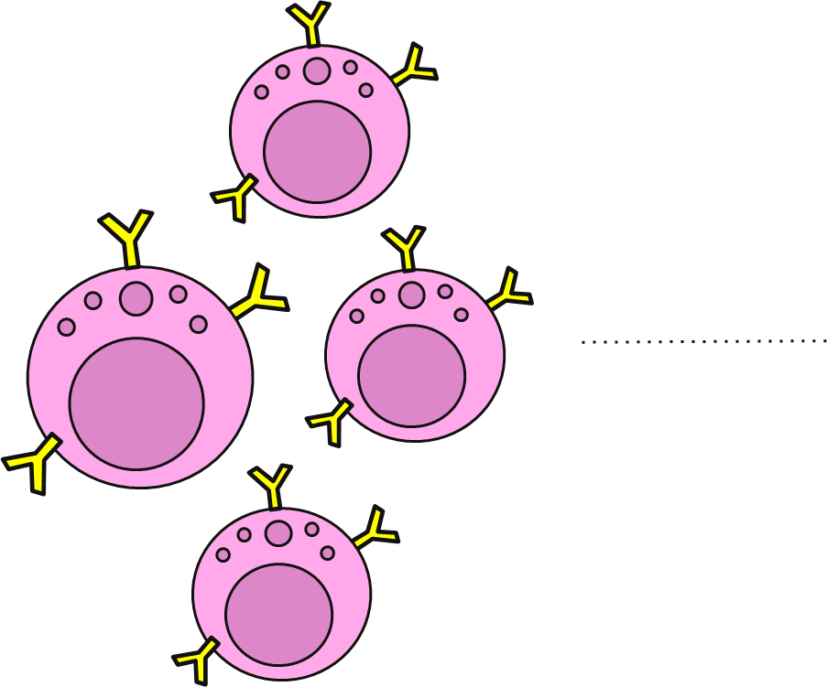
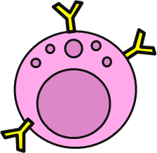
Статья 3. Что такое вакцины и как они работают?
3 минуты
Это значит, что в следующий раз, когда ваши иммунные клетки столкнутся с вирусом или бактерией, например если кто-то из заболевших кашляет или чихает рядом с вами, ваши белые кровяные тельца, обладающие памятью, смогут немедленно выработать антитела, которые сдержат вирус или бактерию, предотвратят серьезную инфекцию и не дадут вам заболеть. Вы не только не заболеете, но и снизите вероятность передачи заболевания окружающим.

Slide 107
Статья 3. Что такое вакцины и как они работают?
3 минуты
Поскольку иммунитет не всегда сохраняется на всю жизнь, в зависимости от патогена, с которым мы пытаемся бороться, нам может понадобиться более одной дозы вакцины в течение всей жизни. Эти «бустерные» дозы вакцин стимулируют специфические белые кровяные тельца, обладающие памятью, и гарантируют, что они по-прежнему активны в нашей иммунной системе.
В следующем разделе речь идет о графике вакцинации, устанавливаемом в каждой стране для защиты нас от наиболее важных заболеваний, которые предотвращаются с помощью вакцин.

Slide 108
Тест
7 минут
Вакцины стимулируют вашу иммунную систему к производству белых кровяных телец, обладающих памятью. (Верно/Неверно)
Вакцины содержат целый патоген для стимулирования вашей иммунной системы. (Верно/Неверно)
Основными ингредиентами вакцин являются консерванты и стабилизаторы. (Верно/Неверно )
Бустерные дозы вакцин предназначены только для людей со слабой иммунной системой. (Верно/Неверно)
У вас меньше шансов передать болезнь другим, если у вас выработался иммунитет к ней. (Верно/Неверно)

Slide 109
Тест (ответы)
Верно! Вакцины стимулируют ваши белые кровяные тельца и подвергают их воздействию определенного патогена, в результате чего образуются белые кровяные тельца, обладающие памятью, специфичные для этого патогена.
Неверно. Вакцины никогда не содержат весь патоген. Патоген либо убит заранее, либо в вакцину включен лишь небольшой фрагмент патогена.
Неверно. Основным компонентом вакцин является вода. При необходимости в некоторые вакцины добавляют консерванты и стабилизаторы, но они составляют лишь очень небольшую часть от общего количества вакцины.
Неверно. При многих заболеваниях каждому человеку требуются бустерные дозы, чтобы сохранить белые кровяные тельца, обладающие памятью, и поддержать иммунитет к заболеванию. Подробнее об этом мы узнаем в следующем разделе курса.
Верно! Поскольку при вакцинации у вас не развивается тяжелая форма заболевания, вероятность передачи болезни другим людям, если вы заразились или контактировали с патогеном, гораздо ниже.

Slide 110
Статья 4. Как оценивается и контролируется безопасность и эффективность вакцин?
2 минуты
Существует множество этапов, которые должна пройти потенциальная вакцина (так называемая «вакцина-кандидат»), прежде чем она будет одобрена и использована для людей. Каждая вакцина проходит тестирования, также известные как исследования, прежде чем на ее применение будет выдана лицензия. Результаты и итоги исследований публикуются для всеобщего ознакомления и всегда проверяются научными сотрудниками, а также независимыми экспертами, чтобы гарантировать отсутствие предвзятости в процессе принятия решений. После лицензирования в отношении вакцины осуществляется постоянный контроль безопасности, чтобы убедиться в том, что вакцина по-прежнему безопасна и эффективна для профилактики заболеваний.

Slide 111
Статья 4. Как оценивается и контролируется безопасность и эффективность вакцин?
5 минут
Этап 1. Ограниченные исследования
Этап 2. Доклинические исследования вне живых организмов
Этап 3. Доклинические исследования в живых организмах
Эти исследования проводятся в лабораториях, когда ученые пытаются найти новые перспективные вакцины-кандидаты. К исследованиям не привлекаются клетки, животные или люди.
Если вакцина-кандидат безопасна и эффективна в таких клетках, ее тестируют на лабораторных животных, например на мышах или кроликах.
Если вакцина-кандидат проходит первые испытания, ее тестируют на клетках, выращенных в лабораториях.
Что оценивается?
Высокая клиническая активность. Имеет ли вакцина-кандидат потенциал для защиты от заболевания?
Потенциал варьируемости объемов. Можно ли производить вакцину-кандидат в больших количествах по мере необходимости?
Безопасность. Безопасен ли механизм действия?
Хранение. Какие условия хранения потребуются для вакцины?
Высокая клиническая активность. Вызывает ли вакцина-кандидат желаемый иммунный ответ?
Безопасность. Безопасна ли вакцина-кандидат для человеческих клеток?
Высокая клиническая активность. Вызывает ли вакцина-кандидат желаемый иммунный ответ? Защищает ли вакцина животных от болезней?
Безопасность. Безопасна ли вакцина-кандидат? Вызывает ли он какие-либо побочные эффекты? Насколько они серьезны?
Дозировка. Какая дозировка действующего вещества лучше всего подходит для развития иммунитета, оставаясь при этом безопасной?

Slide 112
Статья 4. Как оценивается и контролируется безопасность и эффективность вакцин?
5 минут
Этап 4. Первая стадия клинических испытаний
Этап 5. Вторая стадия клинических испытаний
Этап 6. Третья стадия клинических испытаний
В этих исследованиях обычно участвует менее ста человек для определения безопасной дозировки и выявления возможных побочных эффектов.
В этих исследованиях участвуют сотни добровольцев с целью оценки вакцин, которые были признаны безопасными на первой стадии.
В этих исследованиях участвуют тысячи добровольцев с целью оценки вакцин, которые были признаны безопасными на второй стадии.
Что оценивается?
Безопасность. Безопасна ли вакцина-кандидат? Вызывает ли она какие-либо побочные эффекты? Насколько они серьезны?
График. Сколько доз вакцины необходимо вводить и в каком возрасте?
Дозировка. Какая дозировка действующего вещества лучше всего подходит для развития иммунитета, оставаясь при этом безопасной?
Безопасность. Безопасна ли вакцина-кандидат? Вызывает ли она какие-либо побочные эффекты? Насколько они серьезны?
Эффективность. Насколько хорошо вакцина-кандидат защищает от болезни?
Стабильность производственного процесса. Все ли партии вакцины производятся одинаково?
Безопасность. Безопасна ли вакцина-кандидат? Вызывает ли она какие-либо побочные эффекты? Насколько они серьезны?
График. Сколько доз вакцины необходимо вводить и в каком возрасте?
Дозировка. Какая дозировка действующего вещества лучше всего подходит для развития иммунитета, оставаясь при этом безопасной?

Slide 113
Статья 4. Как оценивается и контролируется безопасность и эффективность вакцин?
5 минут
Этап 7. Оценка и принятие решения
Этап 8. Коммерческое производство
Этап 9. Непрерывный контроль
Независимые регулирующие органы оценивают безопасность и эффективность вакцины по результатам исследований и принимают решение о ее лицензировании.
В течение всего срока годности вакцины держат под постоянным контролем и тестируют их, чтобы гарантировать, что их безопасность остается на приемлемом уровне.
Производство доз вакцин расширяется до промышленного уровня.
Что оценивается?
Безопасность. Безопасна ли вакцина-кандидат? Вызывает ли она какие-либо побочные эффекты? Насколько они серьезны?
Эффективность. Насколько хорошо вакцина-кандидат защищает от болезни?
Стабильность производственного процесса. Все ли партии вакцины, которые мы производим, одинаковы?
Безопасность. Безопасна ли вакцина? Вызывает ли он какие-либо побочные эффекты? Насколько они серьезны?
Стабильность производственного процесса. Все ли партии вакцины, которые мы производим, одинаковы?
Безопасность. Безопасна ли вакцина? Вызывает ли она какие-либо побочные эффекты? Насколько они серьезны?
Стабильность производственного процесса. Все ли партии вакцины, которые мы производим, одинаковы?
Эффективность. Насколько хорошо вакцина защищает от болезни и распространения?

Slide 114
Тест
5 минут
Безопасность оценивается на каждом этапе разработки вакцины. (Верно/Неверно)
Первым шагом в разработке вакцины является тестирование вакцины-кандидата на животных. (Верно/Неверно)
Сколько добровольцев обычно участвует в клинических исследованиях второй стадии?
Сотни
Меньше ста
Тысячи
Вакцины проходят контроль на предмет их безопасности и эффективности в течение всего срока годности после того, как они разрешены к применению. (Верно/Неверно)

Slide 115
Тест
Верно! Безопасность является чрезвычайно важным аспектом разработки вакцин. Вакцины оцениваются на предмет безопасности с самого начала их исследования. Мониторинг безопасности вакцин продолжается на всех этапах их разработки, а также после получения на них лицензии и применения среди населения.
Неверно. Вакцины-кандидаты сначала исследуются в ограниченных условиях, а затем на клетках, выращенных в лаборатории. После того как будет доказано, что они безопасны в этих двух средах, их тестируют на животных для дальнейшей оценки безопасности и эффективности.
Сотни. В клинических испытаниях первой стадии обычно участвует менее ста добровольцев. В клинических испытаниях второй стадии участвуют сотни, а третьей стадии - тысячи.
Верно! Контроль за вакцинами и сбор данных об уровне их безопасности и эффективности в профилактике заболеваний будет постоянным. Эти данные рассматриваются учеными и независимыми экспертами, которые затем могут опубликовать результаты или дать рекомендации правительствам, если это необходимо.

Slide 116
ДРУГИЕ ЗАБОЛЕВАНИЯ

Slide 117
Статья 5. КПК (MMR)
3 минуты
Вакцина КПК защищает от трех заболеваний: кори, паротита и краснухи. Эти заболевания обычно поражают детей, но могут встречаться и у взрослых. Эти три заболевания очень заразны и до введения вакцинации приводили к тяжелым осложнениям и смерти, зачастую у детей.
Вакцинация успешно позволила снизить заболеваемость корью, паротитом и краснухой до очень низкого уровня. Однако охват вакцинацией колебался на протяжении многих лет, и в последние годы мы наблюдали значительное увеличение случаев заболевания корью из-за того, что охват вакцинацией в течение длительного периода был снижен.
В связи с этим очень важно обеспечить защиту от кори, паротита и краснухи с помощью вакцинации. Поскольку корь очень заразна, она может быстро и легко распространяться в тюрьмах, поэтому вакцинация очень важна для предотвращения вспышек заболевания.

Slide 118
Статья 5. КПК
Корь
3 минуты
Заболевание: корь
Возбудитель заболевания? Вирус кори, называемый Measles morbillivirus.
Какие симптомы? У заболевших корью может быть высокая температура, насморк или заложенность носа, чихание, кашель, красные, воспаленные и слезящиеся глаза, белые пятна на внутренней стороне рта и сыпь, распространяющаяся от лица и с участков за ушами на все остальное тело.
Как протекает тяжелая форма заболевания? У тяжелобольных корью людей могут развиться легочные инфекции (пневмония), инфекции головного мозга или нервной системы (менингит), может наступить слепота или могут появиться судороги. В этих случаях люди могут умереть от кори. Примерно 1 из 5 000 человек, заразившихся корью, умирает.
Как распространяется? Корь очень заразна, то есть она может распространяться очень быстро и легко через кашель или чихание инфицированного человека или при длительном нахождении в замкнутом пространстве с инфицированным человеком.

Slide 119
Статья 5. КПК
Корь
3 минуты
Кто подвержен риску заражения? Невакцинированные дети и взрослые, а также люди с серьезными хроническими заболеваниями.
Почему это важно в тюрьмах? Из-за тесных условий содержания (например, общих камер) и плохой вентиляции инфекции, передающиеся по воздуху, такие как корь, могут распространяться в тюрьмах очень быстро.
Какие существуют вакцины против кори? Прививка от кори обычно делается вместе с прививкой от паротита и краснухи в составе комбинированной вакцины, известной как КПК (MMR).
Насколько эффективна вакцина? Эффективность вакцинации для профилактики кори составляет около 96 %. График вакцинации КПК обычно включает две дозы.
Насколько безопасна вакцина? Вакцина КПК очень безопасна. К распространенным побочным эффектам относятся покраснение, твердость или припухлость в месте введения иглы, иногда повышение температуры или сыпь. Серьезных побочных эффектов от вакцины КПК не зарегистрировано, за исключением риска тяжелой аллергической реакции (анафилаксии), которая встречается крайне редко (примерно один случай на миллион).
А вы знали?
Корь — одно из самых заразных известных нам заболеваний. В среднем один инфицированный человек передает болезнь 9 из 10 окружающих его людей.

Slide 120
Статья 5. КПК
Паротит
3 минуты
Заболевание: паротит (свинка)
Возбудитель заболевания? Вирус паротита, называемый Mumps orthorubulavirus.
Какие симптомы? У людей, заболевших паротитом, может быть высокая температура, головная боль, боль в суставах или болезненная припухлость в боковых частях лица под ушами. У некоторых инфицированных людей симптомы не проявляются.
Как протекает тяжелая форма заболевания? У тяжелобольных может развиться менингит, инфекция поджелудочной железы, у мужчин может возникнуть отек яичек и снизиться количество сперматозоидов, а также наступить глухота. В этих случаях люди могут умереть от паротита.
Как распространяется? Паротит может распространяться через кашель или чихание инфицированных людей, а также при длительном нахождении в замкнутом пространстве вместе с инфицированным человеком.

Slide 121
Статья 5. КПК
Паротит
3 минуты
Кто подвержен риску заражения? Дети и взрослые, не вакцинированные от паротита.
Почему это важно в тюрьмах? Из-за тесных условий содержания (например, общих камер) и плохой вентиляции инфекции, передающиеся по воздуху, такие как паротит, могут распространяться в тюрьмах очень быстро.
Какие существуют вакцины против паротита? Прививка от паротита обычно делается вместе с прививкой от кори и краснухи в составе вакцины КПК.
Насколько эффективна вакцина? Эффективность вакцинации для профилактики паротита составляет примерно 86 %. График вакцинации КПК обычно включает две дозы.
Насколько безопасна вакцина? Вакцина КПК очень безопасна. К распространенным побочным эффектам относятся покраснение, твердость или припухлость в месте введения иглы и очень редко временная припухлость за ушами (1 % случаев). Серьезных побочных эффектов от вакцины КПК не зарегистрировано, за исключением риска тяжелой аллергической реакции (анафилаксии), которая встречается крайне редко (примерно один случай на миллион).
А вы знали?
Паротит часто поражает яички у мужчин — обычно вызывает аномальный отек одного яичка, но иногда поражаются оба.

Slide 122
Статья 5. КПК
Краснуха
3 минуты
Заболевание: краснуха
Возбудитель заболевания? Вирус краснухи, называемый Rubivirus rubellae.
Какие симптомы? У людей, заболевших краснухой, обычно появляется пятнистая сыпь, распространяющаяся от лица и с участков за ушами на шею и тело. У них также могут болеть суставы, повышаться температура, появляться кашель, чихание, головная боль и боль в горле.
Как протекает тяжелая форма заболевания? У людей, тяжело больных краснухой, может наблюдаться воспаление головного мозга и нарушения в системе кроветворения. Если беременные заражаются краснухой на ранних сроках беременности, это может привести к серьезным повреждениям плода.
Как распространяется? Краснуха может распространяться через кашель или чихание инфицированных людей, а также при длительном нахождении в замкнутом пространстве вместе с инфицированным человеком.

Slide 123
Статья 5. КПК
Краснуха
3 минуты
Кто подвержен риску заражения? Невакцинированные дети и взрослые. Невакцинированные беременные подвергаются высокому риску повреждения плода, если они заразятся краснухой.
Почему это важно в тюрьмах? Из-за тесных условий содержания (например, общих камер) и плохой вентиляции инфекции, передающиеся по воздуху, такие как краснуха, могут распространяться в тюрьмах очень быстро.
Какие существуют вакцины против краснухи? Прививка от краснухи обычно делается одновременно с прививкой от кори и паротита в составе вакцины КПК.
Насколько эффективна вакцина? Эффективность вакцинации для профилактики краснухи составляет 89 %. График вакцинации КПК обычно включает две дозы.
Насколько безопасна вакцина? Вакцина КПК очень безопасна. К распространенным побочным эффектам относятся покраснение, твердость или припухлость в месте введения иглы и очень редко временная боль и припухлость суставов (1 % случаев). Серьезных побочных эффектов от вакцины КПК не зарегистрировано, за исключением риска тяжелой аллергической реакции (анафилаксии), которая встречается крайне редко (примерно один случай на миллион).
А вы знали?
В некоторых контекстах краснуха также известна как «немецкая корь» — не потому, что ассоциируется с Германией, просто слово «немецкий» происходит от «germanus», что означает «похожий». Сыпь при краснухе похожа на сыпь при кори, но это разные заболевания.

Slide 124
Статья 6. Дифтерия, коклюш, столбняк
3 минуты
Прививки от дифтерии, коклюша и столбняка часто вводятся в составе комбинированной вакцины. В детском возрасте к комбинированной вакцине могут добавляться и другие вакцины, например, от гемофилического гриппа типа b (Haemophilus influenzae (Hib)), гепатита B и полиомиелита.
Дифтерия и коклюш могут легко распространяться в тюремной среде из-за плохой вентиляции и тесноты в помещениях. Столбняком можно легко заразиться через нечистые иглы или открытые раны, которые запросто могут появиться в тюрьмах.
Подробнее об этих заболеваниях мы расскажем далее.

Slide 125
Статья 6. Дифтерия, коклюш, столбняк
3 минуты
Дифтерия
Заболевание: дифтерия
Возбудитель заболевания? Бактерия под названием Corynebacterium diphtheriae.
Какие симптомы? У больных дифтерией может быть высокая температура, боль в горле, опухшие железы на шее, затрудненное дыхание и глотание, а также густой серо-белый налет на горле, носу и языке. Дифтерия также может вызывать образование наполненных гноем волдырей и язв.
Как протекает тяжелая форма заболевания? У тяжелобольных дифтерией людей может наступить паралич, что приводит к затруднению дыхания и глотания. В таких случаях люди могут умереть от дифтерии.
Как распространяется? Дифтерия передается через кашель и чихание, а также через использование чашек, тарелок, столовых приборов, одежды или постельных принадлежностей совместно с инфицированным человеком.

Slide 126
Статья 6. Дифтерия, коклюш, столбняк
3 минуты
Дифтерия
Кто подвержен риску заражения? Наибольшему риску заражения дифтерией подвержены люди, живущие в условиях антисанитарии, и те, кто не прошел вакцинацию.
Почему это важно в тюрьмах? Из-за тесных условий содержания (например, общих камер) и плохой вентиляции инфекции, передающиеся по воздуху, такие как дифтерия, могут распространяться в тюрьмах очень быстро.
Какие существуют вакцины против дифтерии? Прививка от дифтерии почти всегда вводится в сочетании с прививкой против столбняка. Она также может вводиться в составе одной вакцины против полиомиелита, коклюша, гемофилического гриппа типа b и гепатита B.
Насколько эффективна вакцина? Эффективность вакцинации для профилактики дифтерии составляет почти 97 %. Для поддержания защиты от дифтерии требуются бустерные дозы.
Насколько безопасна вакцина? Вакцина против дифтерии очень безопасна. К распространенным побочным эффектам относятся болезненность в месте введения иглы или появление небольшой безболезненной шишки, которая со временем исчезает. К серьезным побочным эффектам, которые могут возникнуть в ответ на любую вакцину, относятся тяжелые аллергические реакции, такие как затрудненное дыхание. Они встречаются крайне редко (один случай на миллион).
А вы знали?
В некоторых странах дифтерия стала редкостью благодаря высокому уровню вакцинации, однако вспышки заболевания по-прежнему происходят регулярно, особенно в закрытых учреждениях, таких как места лишения свободы.

Slide 127
Статья 6. Дифтерия, коклюш, столбняк
3 минуты
Коклюш
Заболевание: коклюш
Возбудитель заболевания? Бактерия под названием Bordetella pertussis.
Какие симптомы? Люди, заболевшие коклюшем, чихают, кашляют и страдают от насморка. Коклюш обычно перерастает в тяжелые приступы кашля, во время которых у человека может начаться рвота или рвотные позывы после кашля.
Как протекает тяжелая форма заболевания? У людей, тяжело больных коклюшем, могут возникнуть проблемы с дыханием, развиться пневмония и повреждение головного мозга. В этих случаях люди могут умереть от коклюша.
Как распространяется? Коклюш передается через кашель или чихание инфицированного человека.

Slide 128
Статья 6. Дифтерия, коклюш, столбняк
3 минуты
Коклюш
Кто подвержен риску заражения? Курильщики, дети, пожилые и люди, не прошедшие вакцинацию. Наибольшему риску подвергаются младенцы, которые не могут быть вакцинированы в силу их возраста.
Почему это важно в тюрьмах? Из-за тесных условий содержания и плохой вентиляции инфекции, передающиеся по воздуху, такие как коклюш, могут распространяться в тюрьмах очень быстро.
Какие существуют вакцины против коклюша? Существует два типа вакцин против коклюша — бесклеточная и цельноклеточная. Прививка от коклюша обычно делается одновременно с прививкой от дифтерии и столбняка. Она также может вводиться в составе одной вакцины против полиомиелита, гемофилического гриппа типа b и гепатита B.
Насколько эффективна вакцина? Обе вакцины очень эффективны для профилактики заболеваний. Было установлено, что эффективность используемой цельноклеточной вакцины против коклюша составляет 94 %, а эффективность бесклеточной вакцины, вероятно, будет аналогичной. Эффективность предотвращения смерти от коклюша даже еще выше. Для поддержания защиты от коклюша требуются бустерные дозы.
Насколько безопасна вакцина? Вакцина от коклюша очень безопасна. К распространенным побочным эффектам относятся болезненность в месте введения иглы или появление небольшой безболезненной шишки, которая со временем исчезает. Серьезные побочные эффекты могут включать тяжелые аллергические реакции, такие как затрудненное дыхание, но они встречаются крайне редко. Кроме того, у чуть более 1 % детей после введения четвертой дозы бесклеточной вакцины может возникнуть обширный отек верхней части конечности. Это может продолжаться всего несколько дней.
А вы знали?
Коклюш (whooping cough) получил свое название благодаря характерному звуку «whoop», который издают люди, страдающие этим заболеванием, когда вдыхают воздух.

Slide 129
Статья 6. Дифтерия, коклюш, столбняк
3 минуты
Столбняк
Заболевание: столбняк
Возбудитель заболевания? Бактерия под названием Clostridium tetani.
Какие симптомы? Люди, зараженные столбняком, испытывают судороги, болезненные мышечные спазмы, высокую температуру, потливость и учащенное сердцебиение.
Как протекает тяжелая форма заболевания? Люди, тяжело больные столбняком, могут испытывать трудности с дыханием и глотанием из-за мышечных спазмов. В таких случаях люди могут умереть от столбняка.
Как распространяется? Столбняк не может передаваться от человека к человеку. Он может попасть в организм через порезы и ссадины, ожоги, укусы животных, пирсинг, татуировки и инъекции, травмы глаз и инъекции грязных наркотиков.

Slide 130
Статья 6. Дифтерия, коклюш, столбняк
3 минуты
Столбняк
Кто подвержен риску заражения? Люди, часто использующие иглы, и те, кто часто контактирует с почвой. Люди с обширными ранами или ожогами, а также невакцинированные люди подвержены риску заражения столбняком.
Почему это важно в тюрьмах? Столбняк может возникнуть в результате использования общих игл, что часто происходит в тюрьмах, или в результате заражения через открытую рану. Инъекционное введение наркотиков, смешанных с землей (это делается для того, чтобы увеличить количество продукта), также является источником заражения столбняком в тюрьмах.
Какие существуют вакцины против столбняка? Прививка от столбняка почти всегда делается в сочетании с прививкой от дифтерии. Это связано с тем, что обе вакцины более эффективно предотвращают заболевание, если их вводить вместе. Прививка от столбняка может быть сделана одновременно с прививкой от полиомиелита, коклюша, гемофилического гриппа типа b и гепатита В.
Насколько эффективна вакцина? Эффективность вакцинации для профилактики столбняка составляет почти 100 %. Для поддержания защиты от столбняка требуются бустерные дозы. Важно отметить, что если вакцинация против столбняка проводится сразу после контакта с бактерией, она может предотвратить серьезное заболевание.
Насколько безопасна вакцина? Вакцина против столбняка очень безопасна. К распространенным побочным эффектам относится болезненность в месте введения иглы или появление небольшой безболезненной шишки, которая со временем исчезает. Серьезные побочные эффекты могут включать тяжелые аллергические реакции, такие как затрудненное дыхание, но они встречаются крайне редко (примерно один случай на миллион).
А вы знали?
Столбняк не передается от человека к человеку и может выживать вне организма. Это означает, что если вы хотите быть защищенным от этого заболевания, вам необходимо пройти вакцинацию.

Slide 131
Статья 7. Полиомиелит
3 минуты
Полиомиелит известен уже тысячи лет, однако случаи заболевания им начали учащаться в конце 1800-х годов. К 1950-м годам страны, такие как Великобритания, сообщали о тысячах случаев паралича детей из-за полиомиелита и сотнях смертей от этой болезни. Последствия были катастрофическими; как мы сейчас увидим, полиомиелит — это болезнь, которая в основном поражает детей и может оставить у них осложнения на всю жизнь.
Вакцинация против полиомиелита оказалась очень эффективной и значительно снизила заболеваемость. Однако во многих странах полиомиелит все еще существует в окружающей среде (например, в источниках воды), поэтому постоянная защита с помощью вакцинации является ключевым фактором недопущения повторного распространения этой болезни.

Slide 132
Статья 7. Полиомиелит
3 минуты
Заболевание: полиомиелит
Возбудитель заболевания? Вирус под названием Poliovirus.
Какие симптомы? Примерно у 70 % инфицированных людей нет никаких симптомов. У 30 % заболевших первыми симптомами являются высокая температура, сильная усталость, головная боль, рвота, ригидность затылочных мышц и боль в мышцах.
Как протекает тяжелая форма заболевания? У одного из 200 человек, заразившихся полиомиелитом, наступает необратимый паралич (обычно в ногах). Среди парализованных 5—10 % умирают, когда у них парализуются дыхательные мышцы.
Как распространяется? Полиомиелит обычно передается через контакт с фекалиями (калом) инфицированного человека. Он также может передаваться через капельки от чихания или кашля инфицированного человека, хотя это случается реже. Инфицированные могут распространять болезнь в течение шести недель, даже если они не выглядят больными или не проявляют никаких симптомов.

Slide 133
3 минуты
Статья 7. Полиомиелит
Кто подвержен риску заражения? Полиомиелит в основном поражает детей в возрасте до 5 лет. Однако заразиться может любой человек любого возраста, не прошедший вакцинацию.
Почему это важно в тюрьмах? Скученность в помещениях и плохие санитарные условия в тюрьмах способствуют распространению полиомиелита.
Какие существуют вакцины против полиомиелита? Существуют две вакцины против полиомиелита — IPV (инактивированная полиомиелитная вакцина) и OPV (оральная полиомиелитная вакцина). Обе они защищают от полиомиелита. IPV вводится в виде инъекции, а OPV — в виде капель на язык.
Насколько эффективна вакцина? Эффективность вакцинации тремя дозами для профилактики полиомиелита составляет 99 %. Для поддержания защиты от полиомиелита требуются бустерные дозы.
Насколько безопасна вакцина? Обе вакцины против полиомиелита считаются безопасными. К распространенным побочным эффектам относится болезненность в месте введения иглы. Серьезных побочных эффектов от вакцины IPV не зарегистрировано, за исключением риска тяжелой аллергической реакции (анафилаксии), которая встречается крайне редко (примерно один случай на миллион).
*** OPV — это вакцина, созданная путем ослабления вируса полиомиелита, чтобы он не мог вызывать заболевание. Однако в некоторых очень редких случаях вирус может вновь стать способным вызывать заболевание. Обычно это не влияет на человека, получившего вакцину, он по-прежнему защищен от полиомиелита и, как правило, не заболевает. Однако этот человек может выделять активный вирус полиомиелита в своих фекалиях. Это означает, что если невакцинированные люди вступят в контакт с фекалиями этого человека, они могут заразиться полиомиелитом. ***
А вы знали?
Полиомиелит был широко распространен в первой половине 1900-х годов. Многие известные люди, такие как президент США Франклин Д. Рузвельт, художница Фрида Кало или певица Джони Митчелл, страдали от полиомиелита и имели осложнения на протяжении всей жизни.

Slide 134
Статья 8. Пневмококковая инфекция
3 минуты
Инвазивная пневмококковая инфекция вызывается группой из более чем 90 бактерий. Как правило, она поражает очень молодых и пожилых людей.
Вакцинация против пневмококковой инфекции была введена совсем недавно (с середины 2000-х годов), поэтому вполне возможно, что многие люди могли пропустить или не получить эту вакцину. Поскольку разные типы бактерий поражают разные возрастные группы, вакцины, которые вводятся детям, отличаются от тех, которые вводятся пожилым людям. Поэтому важно, чтобы люди получали правильную пневмококковую вакцину, рекомендованную для их возраста.
В тюрьмах возможны вспышки пневмококковых инфекций, поскольку люди живут в условиях скученности, часто без надлежащей вентиляции, а это означает, что бактерии могут легко распространяться по воздуху или через поверхности общего пользования. Заключенные также могут подвергаться повышенному риску тяжелых осложнений от пневмококковой инфекции, особенно если у них есть сопутствующие хронические заболевания.

Slide 135
Статья 8. Пневмококковая инфекция
3 минуты
Заболевание: пневмококковая инфекция, она может проявляться как пневмония, менингит, заражение крови или инфекция уха.
Возбудитель заболевания? Группа бактерий под названием Streptococcus pneumoniae.
Какие симптомы? Люди могут быть инфицированы бактериями в разных частях тела, что приводит к различным симптомам и заболеваниям. При легочной инфекции (пневмонии) симптомы включают высокую температуру, кашель со слизью, одышку, хрипы, потерю аппетита и боли в теле. При инфекции головного мозга/нервной системы (менингит) симптомами могут быть высокая температура, недомогание, сыпь, головная боль, сонливость и неприятие яркого света. При ушной инфекции симптомы включают боль внутри уха, снижение слуха, высокую температуру и выделения (например, гноя) из уха.
Как протекает тяжелая форма заболевания? Если люди не получают лечения, пневмония и менингит могут привести к летальному исходу. Бактерии Streptococcus pneumoniae также могут попасть в кровь, что приводит к заражению крови, известному также как сепсис.
Как распространяется? Пневмококковая инфекция передается через кашель или чихание инфицированного человека или при длительном нахождении в замкнутом пространстве вместе с инфицированным человеком.

Slide 136
Статья 8. Пневмококковая инфекция
3 минуты
Кто подвержен риску заражения? Младенцы, пожилые люди, а также дети и взрослые с серьезными долговременными заболеваниями, такими как проблемы с почками, легкими или сердцем, подвержены риску серьезного пневмококкового заболевания.
Почему это важно в тюрьмах? Из-за тесных условий содержания и плохой вентиляции инфекции, передающиеся по воздуху, такие как пневмококковая инфекция, могут распространяться в тюрьмах очень быстро.
Какие существуют вакцины против пневмококковой инфекции? Существует два типа пневмококковой вакцины. Тип вакцины зависит от вашего возраста и состояния здоровья. Пневмококковая конъюгированная вакцина (PCV) используется для детей. Пневмококковая полисахаридная вакцина (PPV) используется для вакцинации пожилых людей и людей, входящих в группу риска по сопутствующим хроническим заболеваниям.
Насколько эффективна вакцина? Эффективность вакцинации составляет примерно 90 % среди детей и 50—70 % среди взрослых. Для поддержания защиты от пневмококковой инфекции могут потребоваться бустерные дозы.
Насколько безопасна вакцина? Пневмококковые вакцины очень безопасны. К распространенным побочным эффектам относятся покраснение, твердость или припухлость в месте введения иглы и небольшое повышение температуры. Серьезных побочных эффектов от пневмококковой вакцины не зарегистрировано, за исключением риска тяжелой аллергической реакции (анафилаксии), которая встречается крайне редко (примерно один случай на миллион).
А вы знали?
Многие люди, особенно дети, являются здоровыми носителями Streptococcus pneumoniae. Это означает, что бактерия живет в их горле, но не вызывает у них никаких заболеваний. Однако они могут передавать бактерию другим людям, у которых она может привести к заболеванию.

Slide 137
Статья 9. Менингококковая инфекция
3 минуты
Менингококковая инфекция вызывается группой бактерий. Различные штаммы бактерий в большей или меньшей степени поражают разные возрастные группы: штаммы B и C обычно поражают детей младшего возраста, в то время как заразиться штаммами A, C, W и Y в большей степени могут пожилые люди. Поэтому существуют различные вакцины против менингококковой инфекции, которые вводятся в разном возрасте; в целях обеспечения защиты от этой инфекции важно, чтобы вы получили вакцины, рекомендованные для вашего возраста.
Учреждения закрытого типа, такие как домохозяйства, тюрьмы или университетские общежития, сильно страдают от вспышек менингококковой инфекции в период их появления. Это связано с тем, что в таких условиях люди находятся в тесном контакте друг с другом в течение длительного времени. Менингококковая вакцинация очень важна в тюрьмах, чтобы защитить от вспышек заболевания как заключенных, так и тюремный персонал.

Slide 138
Статья 9. Менингококковая инфекция
3 минуты
Заболевание: менингококковая инфекция, она может проявляться как менингит или заражение крови.
Возбудитель заболевания? Группа бактерий под названием Neisseria meningitidis.
Какие симптомы? У людей, заразившихся менингококковой инфекцией, может быть болезненная скованность в шее, высокая температура, тошнота, рвота, холодные конечности, головная боль, неприятие яркого света, сыпь, которая не исчезает при надавливании на нее стеклом, сонливость и спутанность сознания.
Как протекает тяжелая форма заболевания? У тяжелобольных людей может развиться церебральный паралич (проблемы с движением и координацией), глухота, повреждение головного мозга, может потребоваться ампутация ног или рук. В этих случаях люди могут умереть от менингококковой инфекции.
Как распространяется? Менингококковая инфекция может распространяться через кашель или чихание инфицированных людей, а также при длительном нахождении в замкнутом пространстве вместе с инфицированным человеком.

Slide 139
Статья 9. Менингококковая инфекция
3 минуты
Кто подвержен риску заражения? Взрослые с тяжелыми долговременными заболеваниями, особенно с проблемами, связанными с селезенкой или слабой иммунной системой, подвержены повышенному риску серьезного заражения менингококковой инфекцией. Обычно в зимние месяцы инфекций больше, чем летом.
Почему это важно в тюрьмах? Из-за тесных условий содержания и плохой вентиляции инфекции, передающиеся по воздуху, такие как менингококковая инфекция, могут распространяться в тюрьмах очень быстро.
Какие существуют вакцины против менингококковой инфекции? Существуют три различные вакцины против менингококковой инфекции, которые защищают от штаммов C, B и A, C, W и Y, соответственно. Обычно вакцины против менингококковой болезни B или C вводятся в детском возрасте. Иногда вакцину против менингококковой инфекции A, C, W и Y вводят пожилым людям.
Насколько эффективна вакцина? Эффективность вакцинации составляет примерно 90 % среди детей и 50—70 % среди взрослых. Для поддержания защиты от менингококковой инфекции могут потребоваться бустерные дозы.
Насколько безопасна вакцина? Менингококковая вакцина очень безопасна. К распространенным побочным эффектам относятся покраснение, твердость или припухлость в месте введения иглы, небольшое повышение температуры, усталость или тошнота. Серьезных побочных эффектов менингококковой вакцины не зарегистрировано, за исключением риска тяжелой аллергической реакции (анафилаксии), которая встречается крайне редко (примерно один случай на миллион).
А вы знали?
В университетских общежитиях часто возникают вспышки менингококковой инфекции, так как много людей приезжает из разных мест и живет рядом друг с другом. Вакцинация часто рекомендуется новым студентам.

Slide 140
Список использованных источников
Фото и изображения
Библиотека в области общественного здравоохранения Центра по контролю за заболеваниями (CDC Public Health Library)
Гепатит B
Нац. служба здравоохранения (NHS) — Гепатит B
Всемирная организация здравоохранения (ВОЗ) — Гепатит B
Центр по контролю за заболеваниями — Гепатит B
Программа по воспитанию культуры здоровья в Англии — Гепатит В
Долан, К., Виртц, А.Л., Моазен, Б., Ндеффо-Мбах, М., Гальвани, А., Киннер, С.А., Кортни, Р., Макки, М., Амон, Дж.Дж., Махер, Л. и Хеллард, М., 2016. Глобальная проблема ВИЧ, вирусного гепатита и туберкулеза среди заключенных и задержанных, (Dolan, K., Wirtz, A.L., Moazen, B., Ndeffo-Mbah, M., Galvani, A., Kinner, S.A., Courtney, R., McKee, M., Amon, J.J., Maher, L. и Hellard, M., 2016. Global burden of HIV, viral hepatitis, and tuberculosis in prisoners and detainees). The Lancet, 388(10049), стр. 1089-1102.
ВПЧ
NHS — ВПЧ и вакцина против ВПЧ
ВОЗ — Вакцина против ВПЧ и рака шейки матки
Оксфордский проект информированности о вакцинах — вакцинация против ВПЧ
Эскобар Н., Плугге Э. Распространенность инфекции вируса папилломы человека, дисплазии шейки матки и рака шейки матки у женщин-заключенных во всем мире: систематический обзор и мета-анализ, Журнал эпидемиологии и общественного здравоохранения, январь 2020 г. (Escobar N, Plugge E. Prevalence of human papillomavirus infection, cervical intraepithelial neoplasia and cervical cancer in imprisoned women worldwide: a systematic review and meta-analysis, J Epidemiol Community Health. 2020 Jan);74(1):95-102. doi: 10.1136/jech-2019-212557. Epub 2019 Oct 23. PMID: 31649041.
Грипп
NHS — Вакцина против гриппа
ВОЗ — Грипп
CDC — Вакцина против гриппа
Программа по воспитанию культуры здоровья в Англии — Грипп
COVID-19
NHS — COVID-19
ВОЗ — COVID-19 и побочные эффекты вакцины против COVID-19
Gavi — Эффективность вакцины против COVID-19
Графики вакцинации
Кипр — Франция — Германия — Италия — Молдова — Великобритания
Факты о вакцинах
ВОЗ — оспа — реакция на антиген — экономическая эффективность
Информирование о вакцинах
ВОЗ — Методическое руководство: как реагировать на публичное отрицание вакцин
Информирование о вакцинах
Jitsuvax: Искаженное восприятие риска — недоверие — теории заговора — сопротивление
Безопасность и контроль вакцин
ВОЗ — Безопасность вакцины против COVID-19
Британское общество иммунологии — Вакцины против COVID-19
КПК (MMR)
Программа по воспитанию культуры здоровья в Англии — КПК
ВОЗ — Корь
NHS — Корь — паротит — краснуха
Центры контроля и предотвращения заболеваний (CDC) — КПК — паротит
Вакцина от дифтерии, коклюша и столбняка (DTP)
NHS — Коклюш — дифтерия — столбняк
Europea.eu — Дифтерия
Программа по воспитанию культуры здоровья в Англии — DTP
Оксфордский проект информированности о вакцинах — столбняк

Slide 141
Список использованных источников
Полиомиелит
NHS — Полиомиелит
ВОЗ — Полиомиелит
Программа по воспитанию культуры здоровья в Англии — Полиомиелит
Пневмококковая инфекция
NHS — Вакцина против пневмококковой инфекции
CDC — Пневмококковая инфекция
Программа по воспитанию культуры здоровья в Англии — Пневмококковая инфекция
Менингококковая инфекция
NHS — Менингит и вакцины против менингококковых инфекций
CDC — Бактериальный менингит
Программа по воспитанию культуры здоровья в Англии — Менингококковая инфекция

